Slide 1
Empfehlung
Sieh’ Dir die Folien im Präsentations-Modus an!
Es gibt etliche Animationen und später auftauchende Elemente können andere überdecken.

Slide 2


Willkommen zur
KoMi-Soirée
06-2026

Slide 3

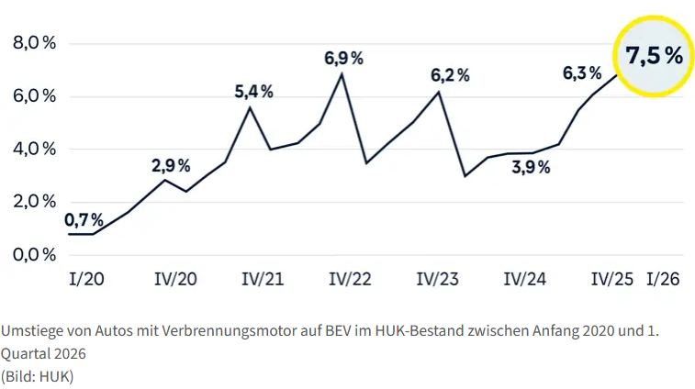


Umstieg auf Elektromobilität
Auch wir fahren ja jetzt voll elektrisch.
Die Assistenz-System sind einfach genial! So butter-weiche Kurvenfahrten und perfekt in der Spur!
Von den 20 Minuten nach Schaan bin ich höchstens 1..2 Minuten selbst(!) aktiv gefahren (Gas, Bremse, Lenken).
700 km nach Aachen Enten holen? Waren nie so entspannt, wie mit diesem Wagen. Und mit 800 km WLTP-Reichweite hält der Wagen definitiv länger durch als wir 😄

Slide 4
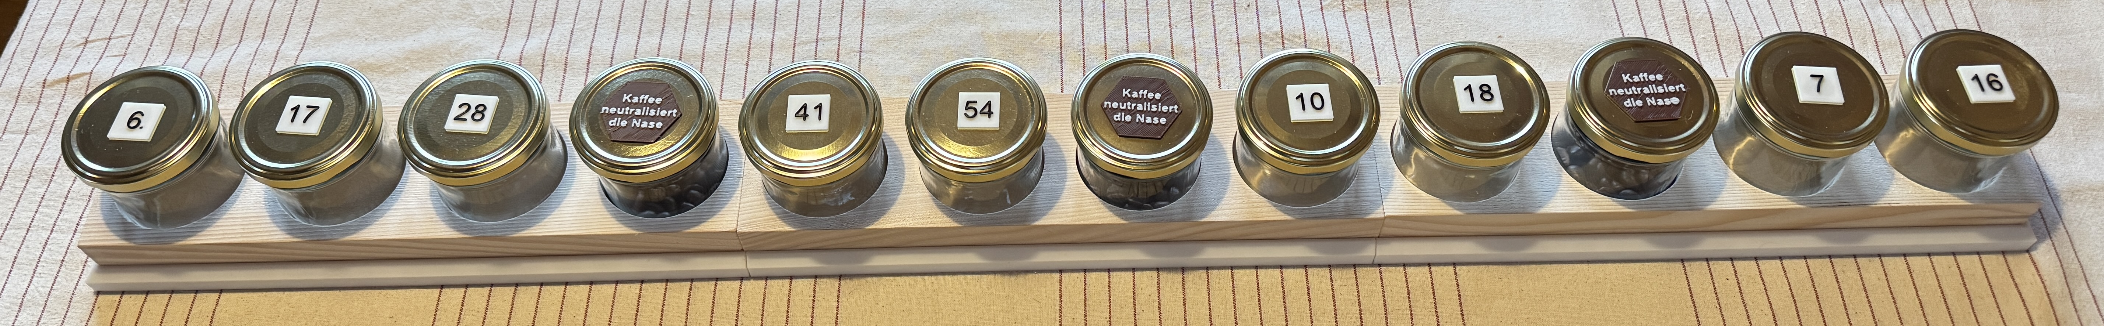
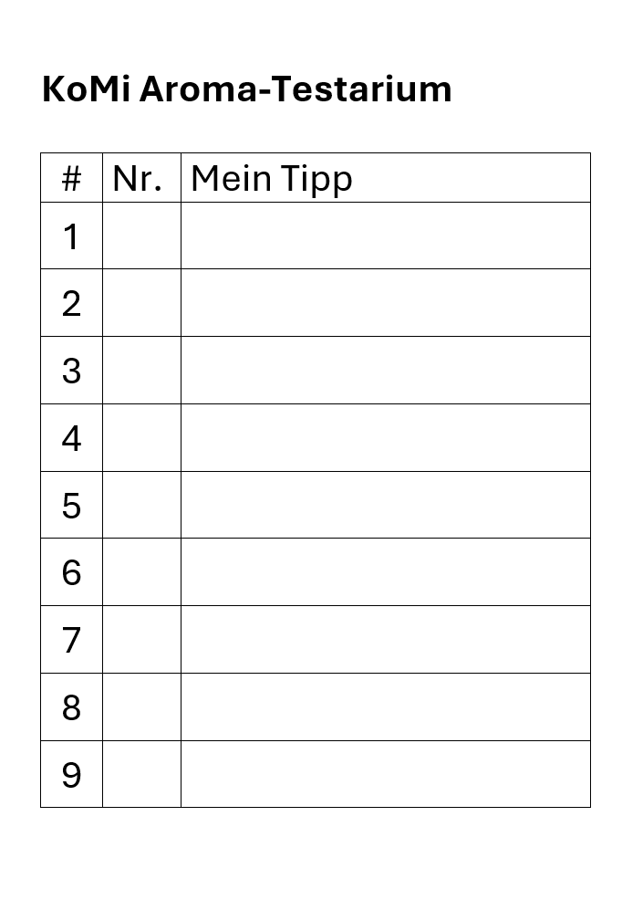
Update…
Das KoMi Aroma-Testarium – V2
Es stehen 9 Aromen zum Test des eigenen Geruchssinns parat
und 3 Dosen mit Kaffee-Bohnen zur «Neutralisierung».
Dazu hat’s Bögen, in die man seine Lösung eintragen kann
Am Ende der Soirée gibt’s die Auflösung in Form einer verdeckten
Karte. Man kann den Test also auch noch nach der Soirée machen.

Slide 5
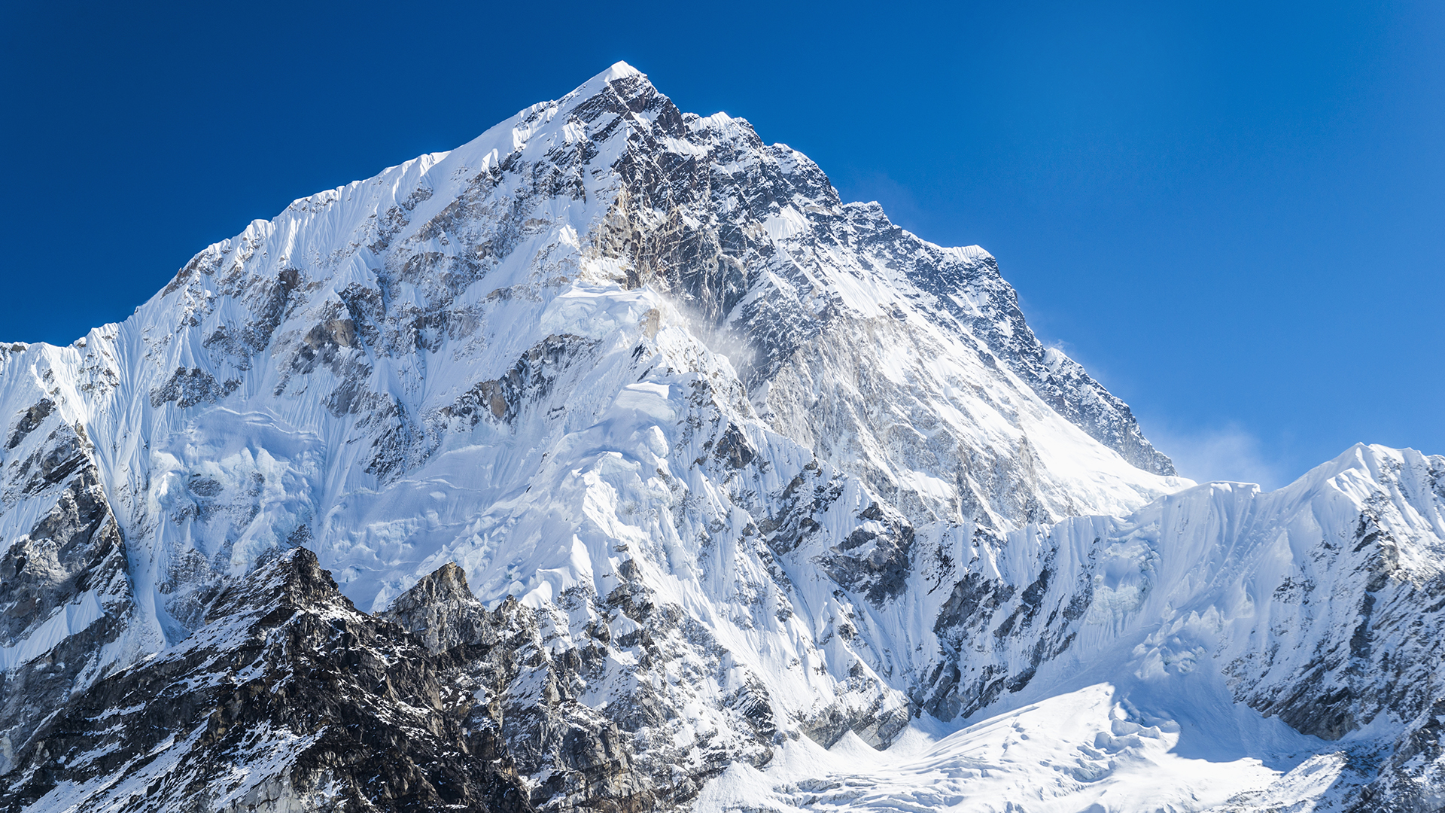
Bergsteiger, Hubschrauber und 20 Millionen
Notfall am Everest

Slide 6
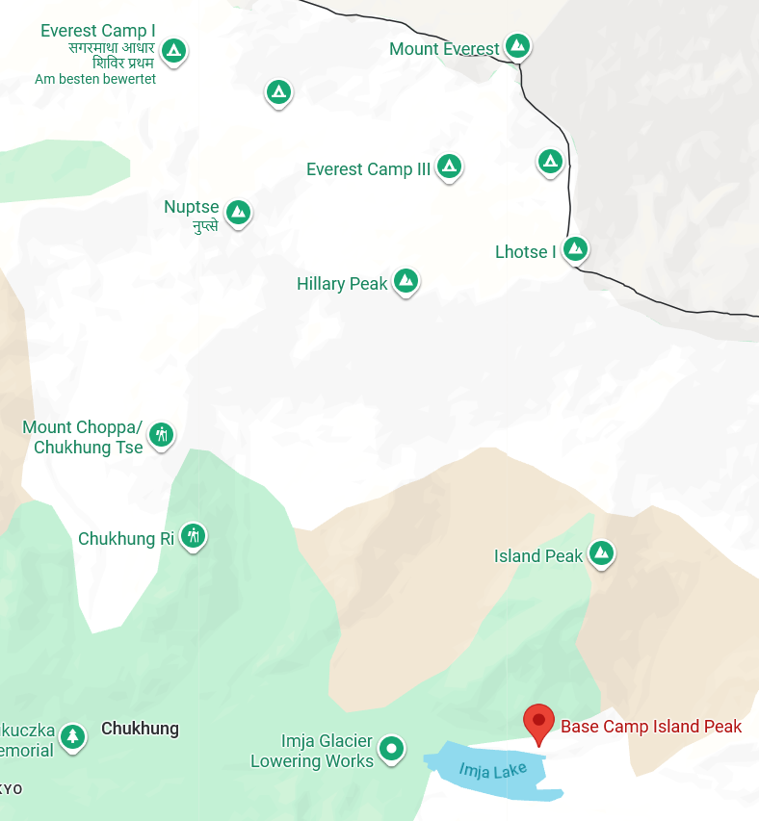
Die Verwirklichung eines Traums
Sunita hat einen Traum: Den Mount Everest selbst zu sehen!
Dazu reist man in das Everest-Massiv auf eine Höhe von ca. 5’000m
Die Vorbereitung
Sie bucht eine 10-tägige Trekking-Tour zum Basis-Camp
Bezahlt dafür 950 Dollar (ca. 800 Euro) – ein Preis im Mittelfeld
Am Vortag schließt sie noch eine Reiseversicherung ab
Der Aufstieg & der Zusammenbruch
Kaum hat der Aufstieg begonnen, geht es Sunita plötzlich schlecht:
Schwindel, Kopfschmerzen, Übelkeit, die klassischen Symptome der Höhenkrankheit. Weiterlaufen ist unmöglich.
Die Rettung
Ihr Guide ist sofort zur Stelle : „Das ist kein Problem – wir rufen einen Helikopter, der bringt dich sicher zurück ins Tal.«. Wenige Minuten später landet der Hubschrauber. Sie wird ins Krankenhaus gebracht – die Versicherung zahlt.
Fun Fact
Kein Kommentar

Slide 7
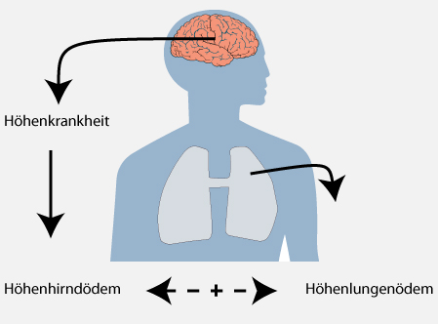
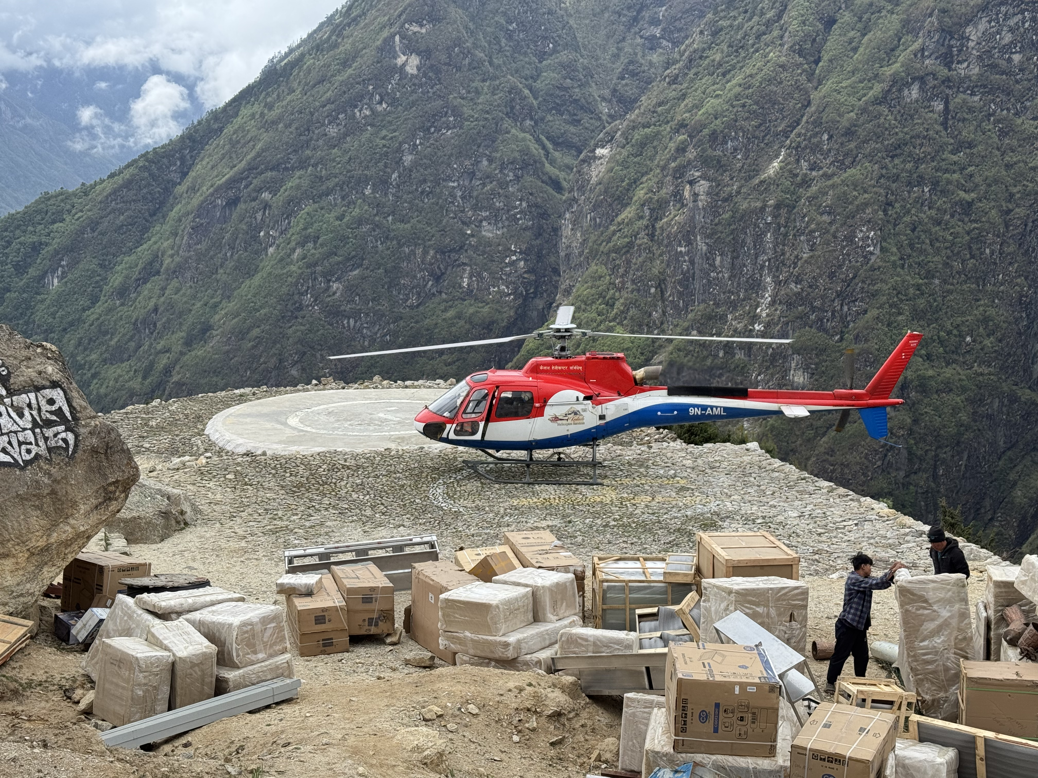
Was ist wirklich passiert
Die Rettungsaktion ist Teil eines gigantischen Betrugsmanövers!
1. Opfer auswählen
Unerfahrene, gut versicherte Touristen und Touren wurden so geplant, dass kaum Zeit zur Akklimatisierung blieb (ca. 7 Tage)
2. Touristen krank machen
Natron, rohes Hühnchen und Rattenkot ins Essen mischen → Krämpfe, Durchfall, Erschöpfung, typische Symptome der Höhenkrankheit.
Falsche Einnahmeempfehlung für das Medikament Diamox.
3. Helikopter rufen & abrechnen
Guide überreden kranke Touristen zum Helikopterflug und setzen mehrere Personen in einen Helikopter, rechnen aber jeden einzeln ab. Normale Kosten ~4’000$ → abgerechnet wurden bis zu 12’000$
4. Krankenhaus als verlängerter Arm
Gefälschte Krankenakten, alte Röntgenbilder fremder Patienten verwendet, unnötige Intensivbehandlungen angeordnet

Slide 8
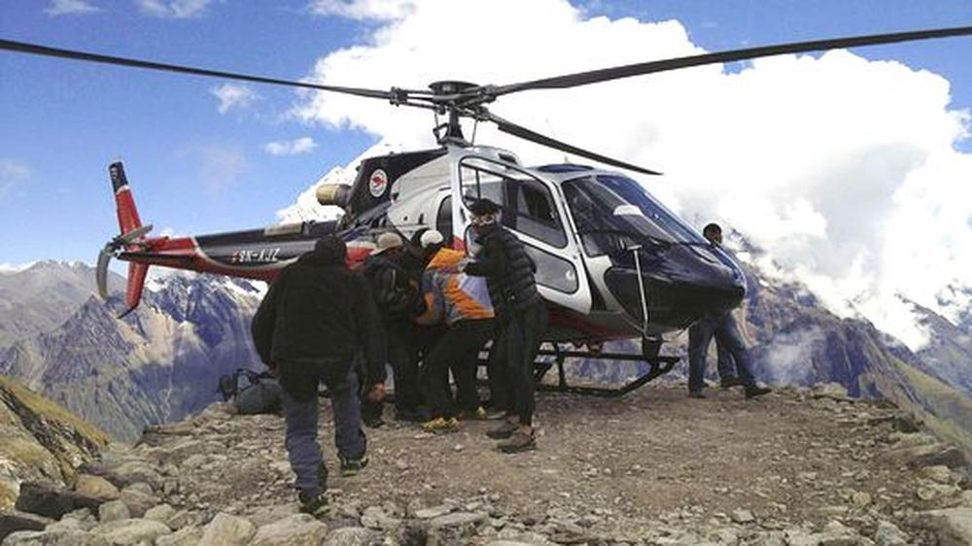

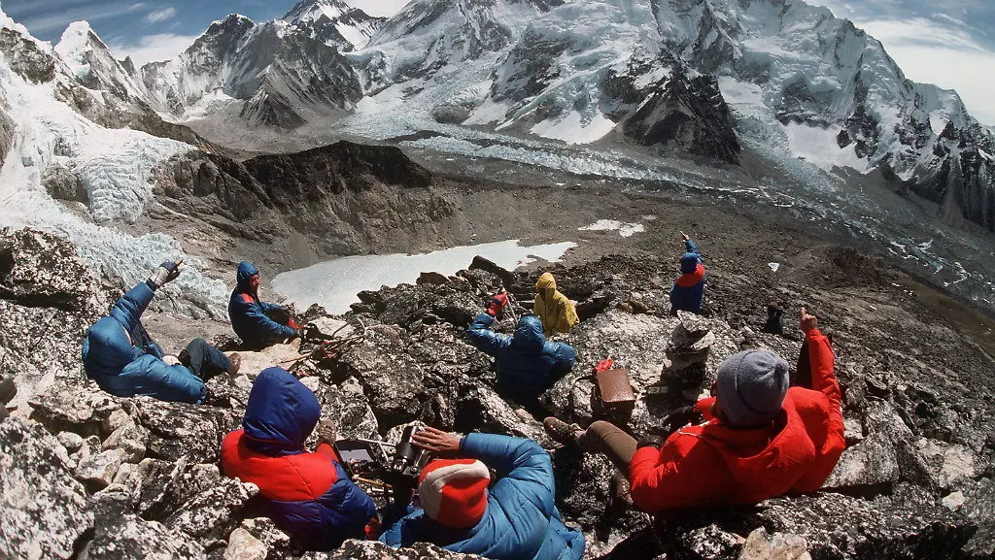
Wer hat profitiert?
Akteur Verdienst
Guides ~500$ Provision pro Notfall (≈ Monatsgehalt)
Hubschrauberunternehmen Mehrfachabrechnung trotz Sammelflug
Krankenhäuser Millioneneinnahmen durch gefälschte Akten
Lokale Reiseunternehmen Touren gekürzt, trotzdem komplett kassiert
Allgemein war die nepalesische «Provisionskultur» ein Nährboden
Ausmaß & Aufdeckung
Mindestens 300 gefälschte Notfälle von ~4’800 behandelten Touristen
Zeitweise bis zu 17 Helikopterflüge täglich
Bereits 2018 öffentlich bekannt, aber kaum verfolgt
Erst nach Protesten 2025 ernsthafte Ermittlungen
Januar 2026: 6 Hauptverdächtige verhaftet, 32 Personen angeklagt
Gesamt-Schaden (2022–2025) : ~20 Millionen US-Dollar

Slide 9
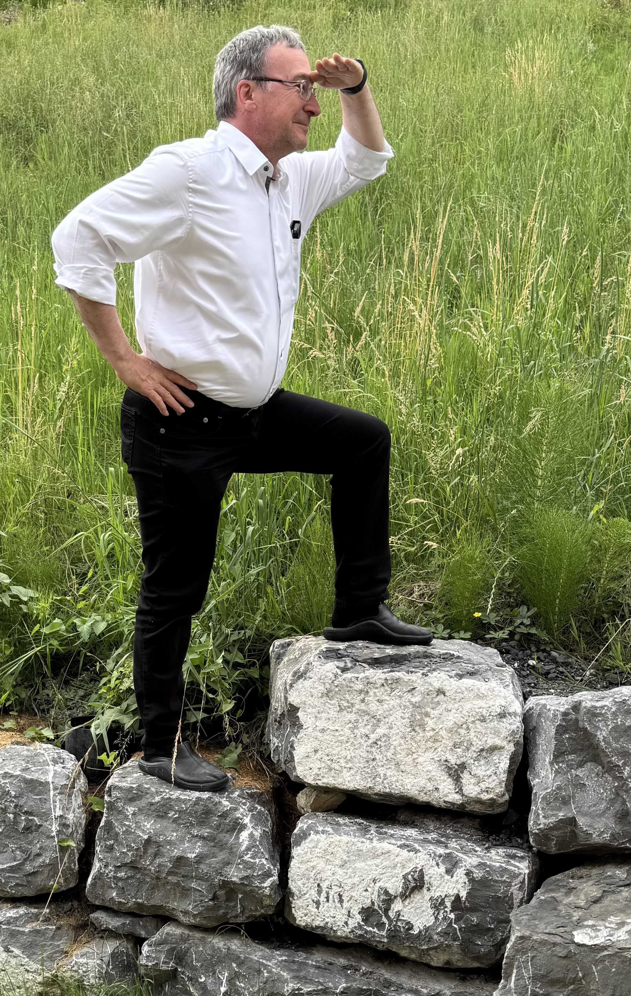
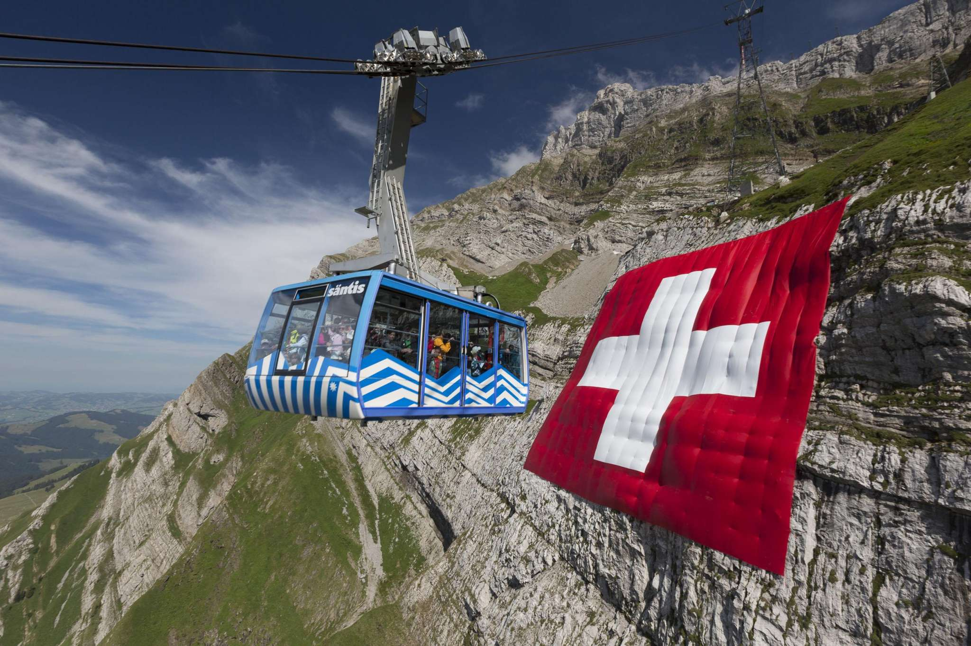
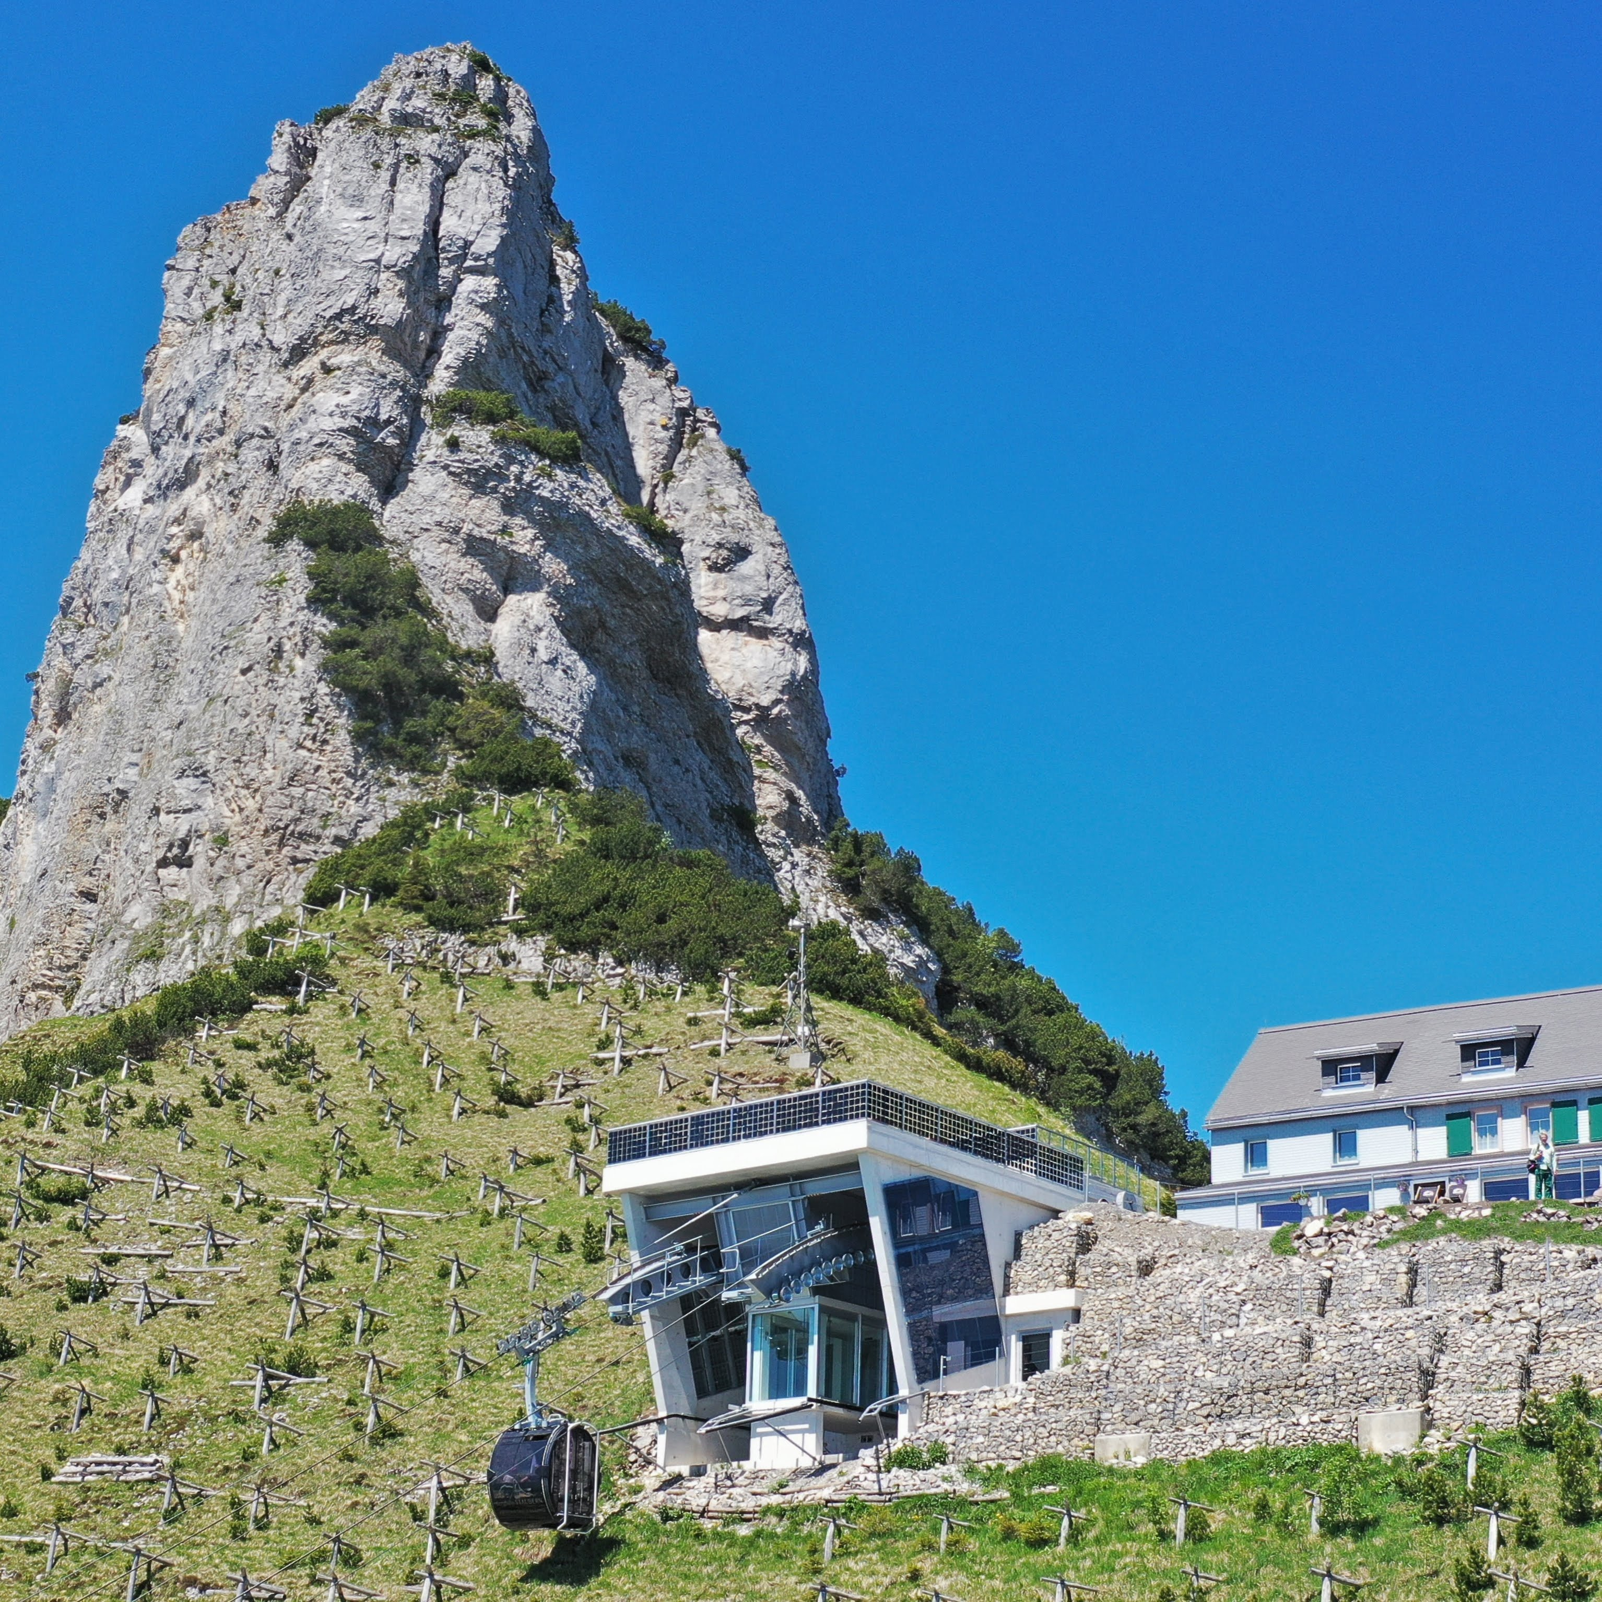
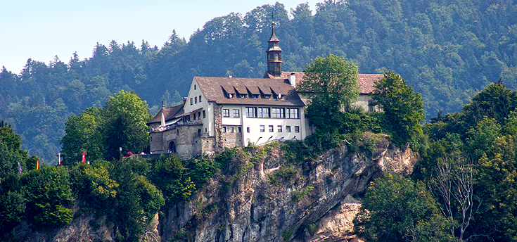
Fazit
Warum in die Ferne streben,
wenn das Gute liegt so nah?

Slide 10
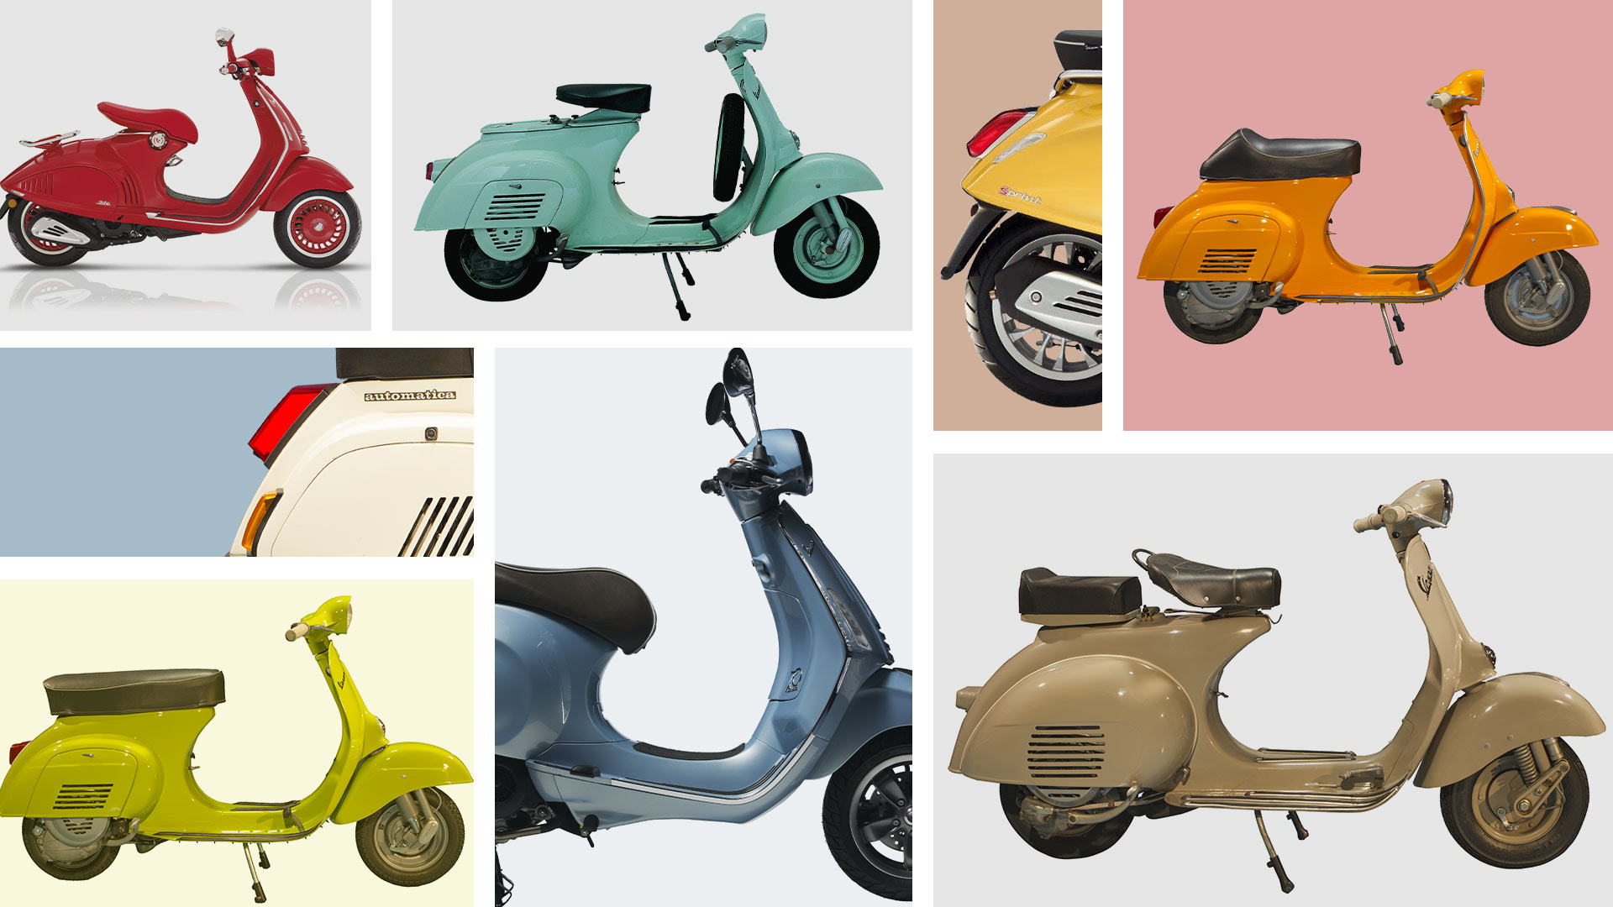
Von der Notlösung
zum Kulturgut
80 Jahre Vespa

Slide 11
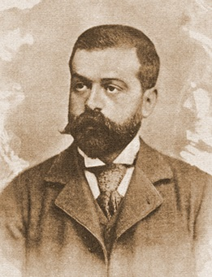
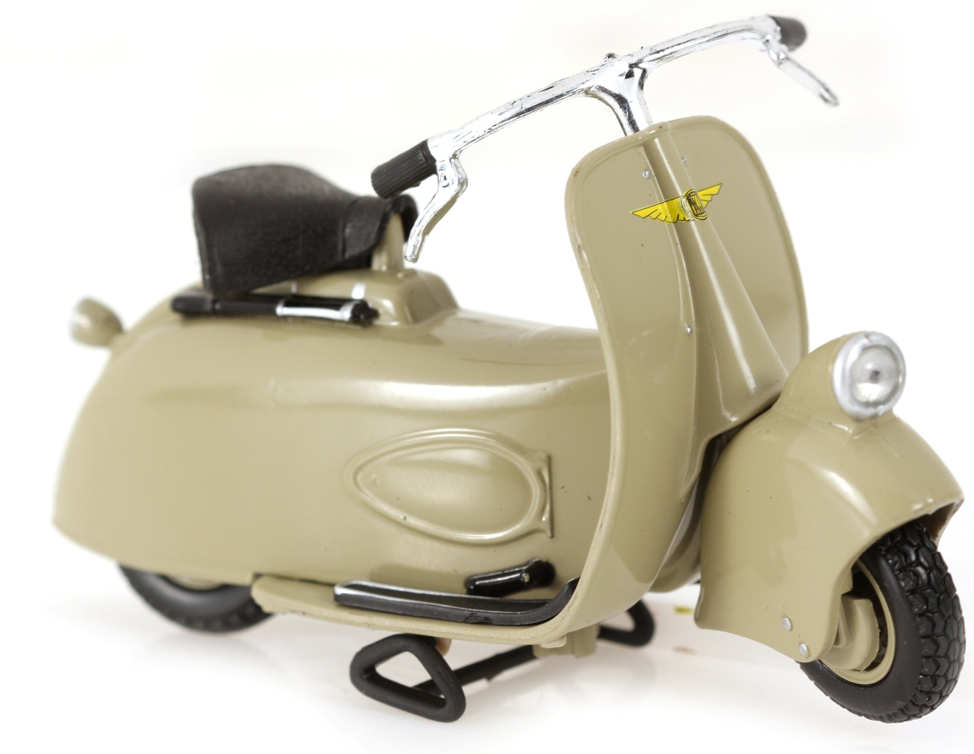
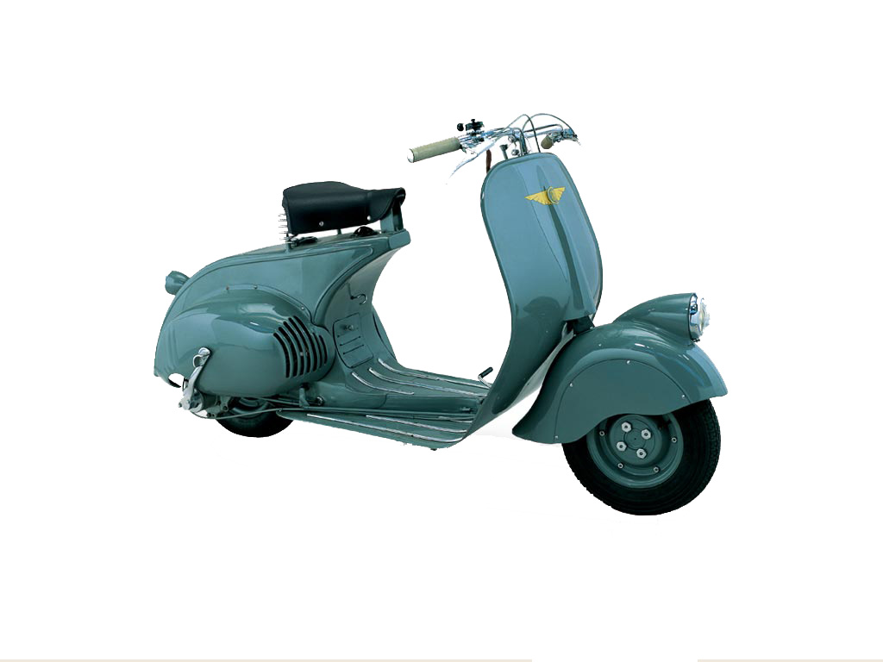
Der Unternehmer: Rinaldo Piaggio
* 15. Juli 1864 in Genua
† 15. Januar 1938 ebenda
Italienischer Unternehmer und Senator
1884 Übernahme des Sägewerks seines Vaters. Ausbau zu einem Hersteller für Marine- und Eisenbahnausrüstung
Diversifizierung in Richtung Luftfahrt (Flugzeuge und Motoren)
Einer der größten italienischen Konzerne jener Zeit.
Nach dem 2. Weltkrieg grosse Probleme. Suchte neue Produkte: Kleinkrafträder!
Der erste Entwurf, die MP5 Piaggio Paperino, fiel bei ihm durch
1946 Auftrag an D’Ascanio. Er entwickelte die Vespa MP6: 98 cm³, 3.2 PS, 60 km/h
Der Name „Vespa" (Wespe) entstand der Legende nach spontan bei der Vorstellung des Prototyps

Slide 12
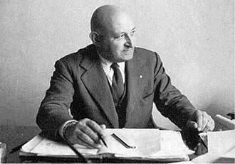
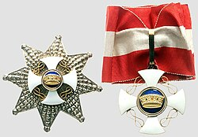
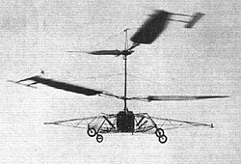
Wer war der Konstrukteur?
Fun Fact
An der Art der Vorderradaufhängung erkennt man ganz klar den Flugzeugbauer
Corradino D’Ascanio
* 1. Februar 1891 in Popoli
† 6. August 1981 in Pisa
Italienischer Ingenieur, Ritter des Ordens der Krone
Konstrukteur von Hubschraubern (1930: D’AT3). Dessen Flug-Rekorde blieben Jahre ungebrochen. Kein Interesse der Marine => Ruin
Als Experte von Verstellpropellern wurde er 1932 vom Luftfahrtunternehmen Piaggio angeheuert.
1945 Auftrag ein Motorrad zu entwickeln
Er hasste Motorräder! Fand sie plump und unkomfortabel
=> Maschine ans Hinterrad => Fahrer von Schutz und Fett abgeschirmt => durchgehender Einstieg => man sitzt wie auf einem Stuhl

Slide 13

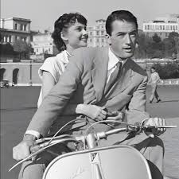

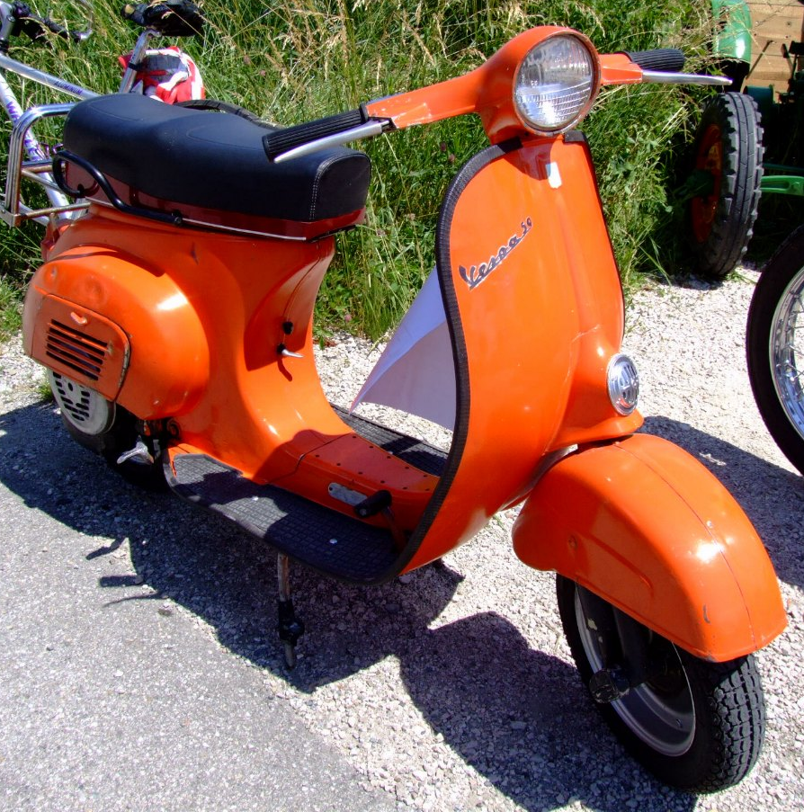
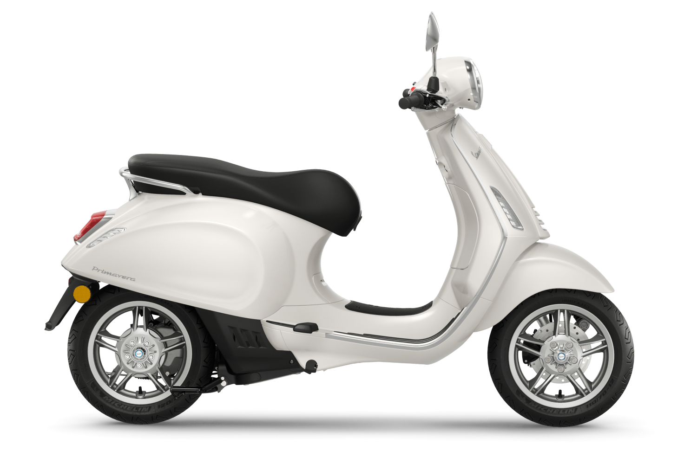
Verkaufsschlager
Gezielte Werbekampagnen für Frauen aus der Arbeiterklasse als frühe Zielgruppe
Auftritte in Kultfilmen wie „Roman Holiday" (1953) und „La Dolce Vita" (1960)
Kontinuierliche technische Evolution: Von 3,2 PS (1946) bis zu 25 PS heute
1956: 1 Million produzierte Roller
1963 Einführung der Vespa 50 als clevere Reaktion auf neue Kennzeichenpflicht
Erst 1996 Einführung eines Viertaktmotors
1988: 10 Millionen produzierte Roller
Heute: über 20 Millionen produzierte Roller
…und auch elektrisch mit 70 km Reichweite

Slide 14
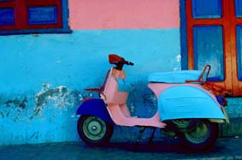
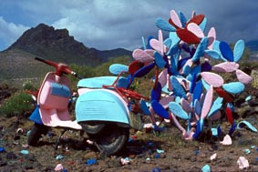
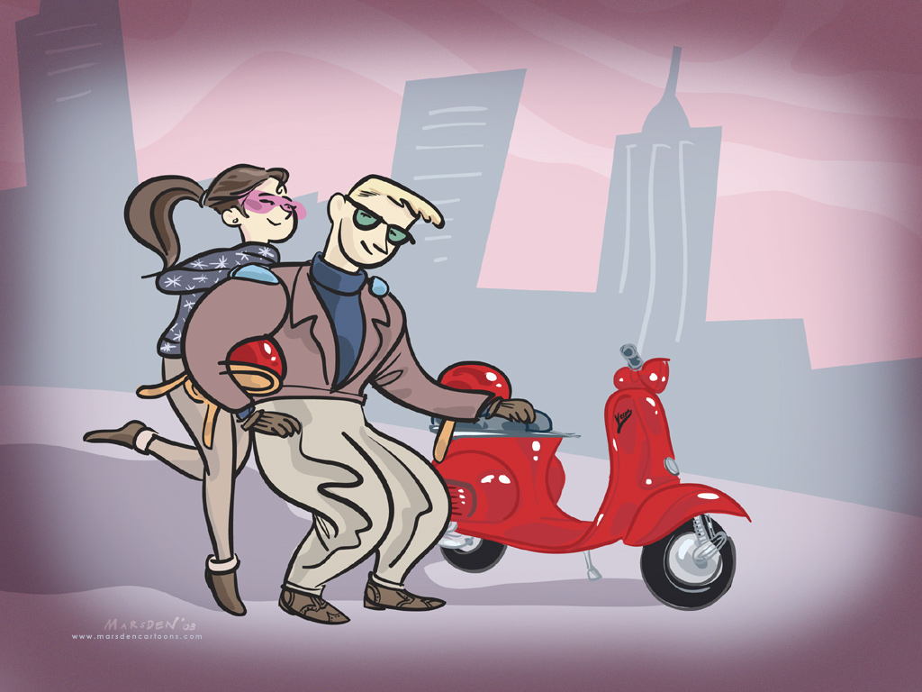

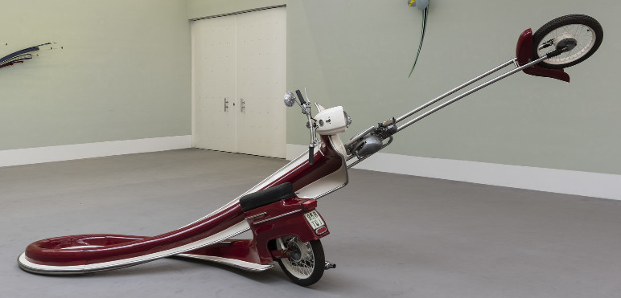

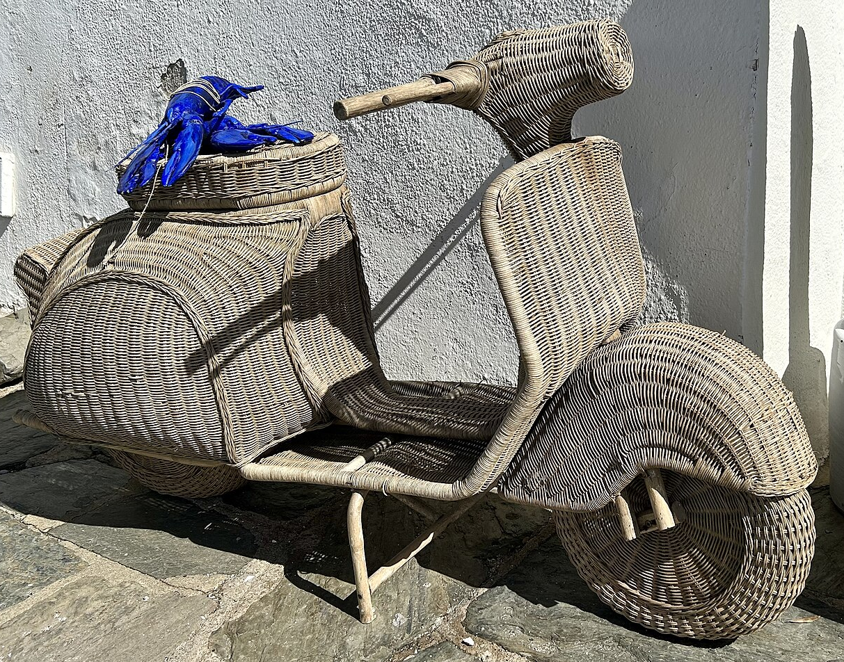
Kult und Kunst
Die Vespa war auch in Kunst und Popkultur vertreten
Eberhard Bosslet – Fotoreihe
Mobilien & Immobilien
Marsden – Pärchen mit Vespa
Geflochtene
Vespa
Marie G.
Balade en Vespa

Slide 15



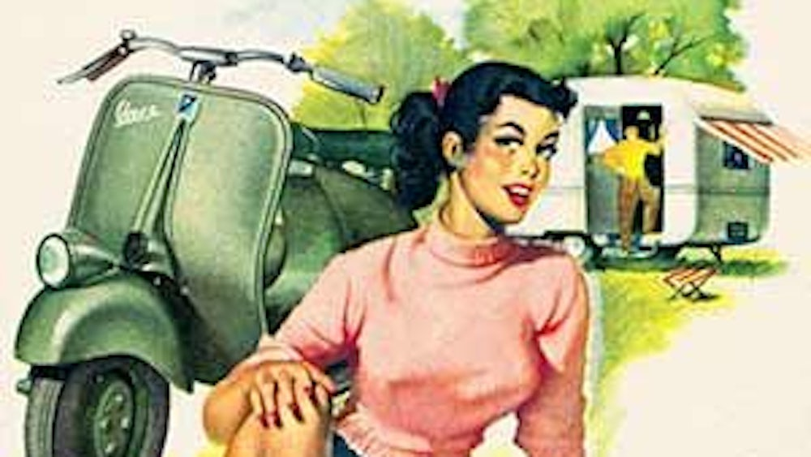


Vespa und Ferien
Kaum ein anderes Fahrzeug steht so für Dolce Vita und Ferien

Slide 16

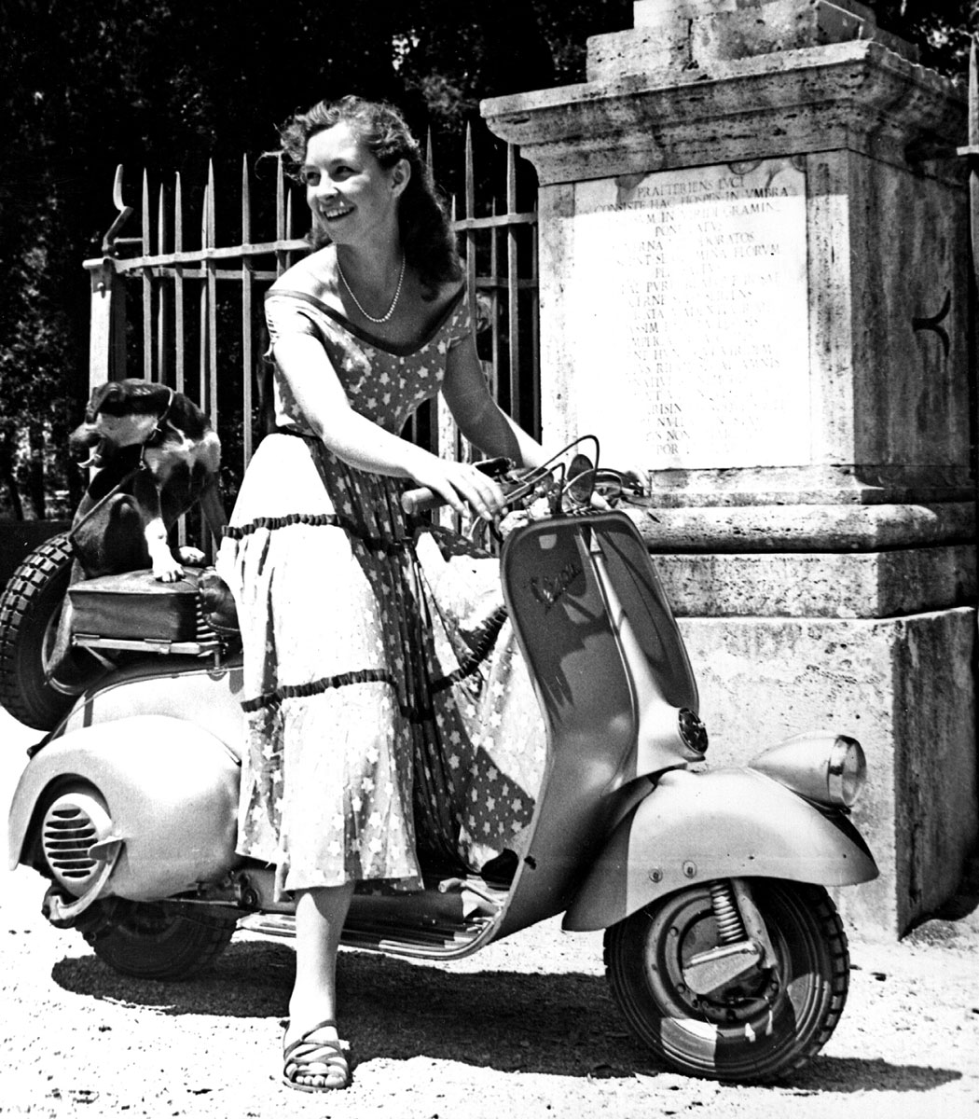

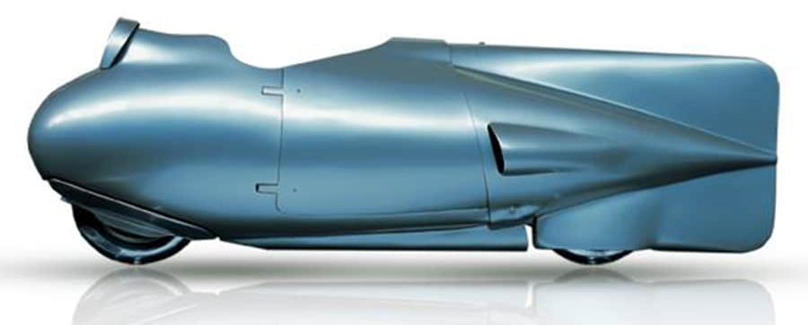
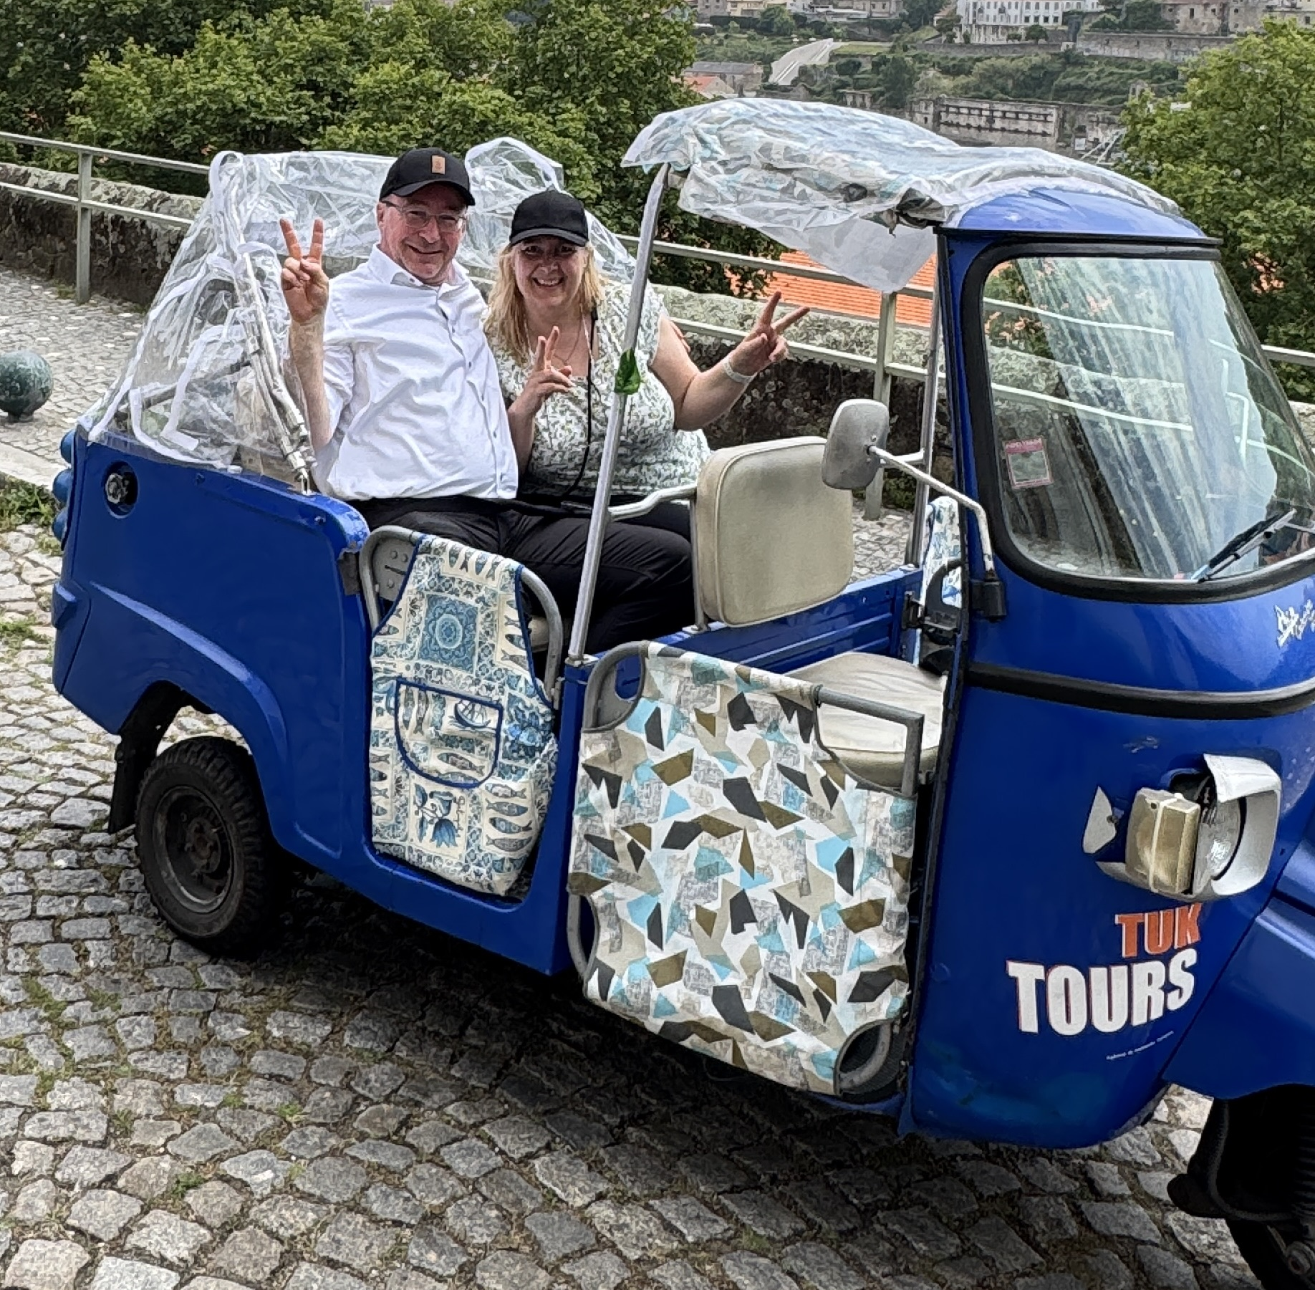
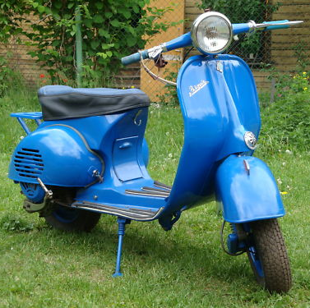
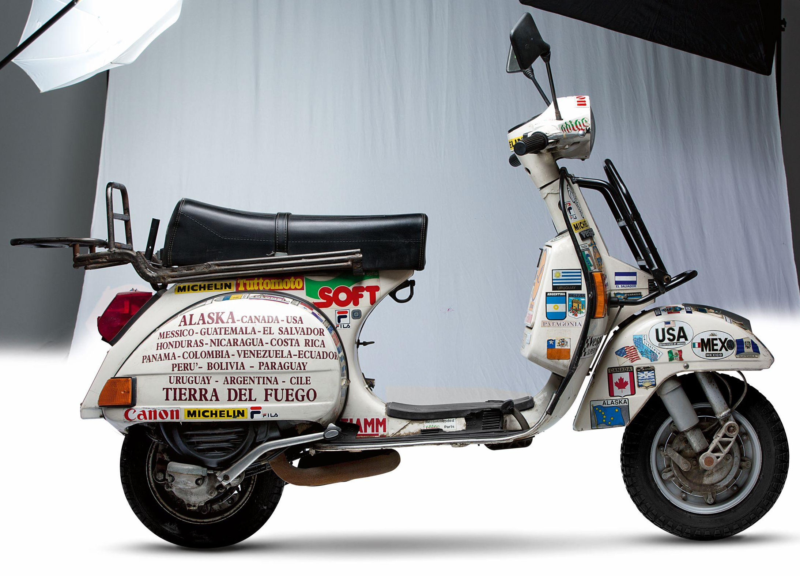
Fun Facts über die Vespa
Sie inspirierte ein neues Verb:
«vespare» – mit einer Vespa wohin fahren
…und «Vespizzatevi»: Geniesst Vespa und Pizza
Mode-Revolution: Frauen in Röcken sind mobil
1951 brach sie einen Geschwindigkeitsrekord
mit 171 km/h
Auch die Russen haben sie nachgebaut
Vespas fuhren Expeditionen in allen Kontinenten (die Vespa PX von Giorgio Bettinelli)
Es gibt Vespa Clubs in allen Ländern und eine weltweite Dachorganisation «Vespa World Club»
Es gibt sie auch als TukTuk
Und die Vespa taucht wirklich überall auf…

Slide 17
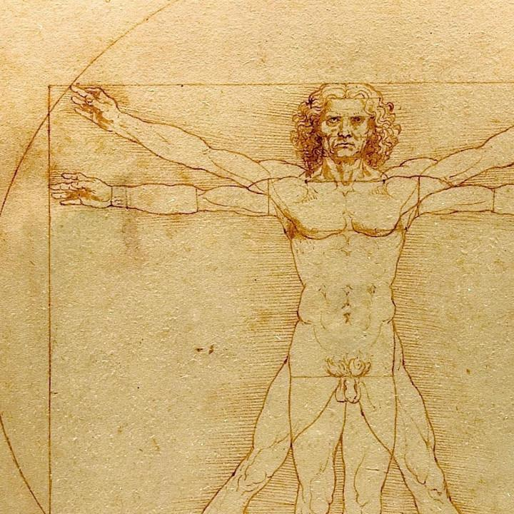
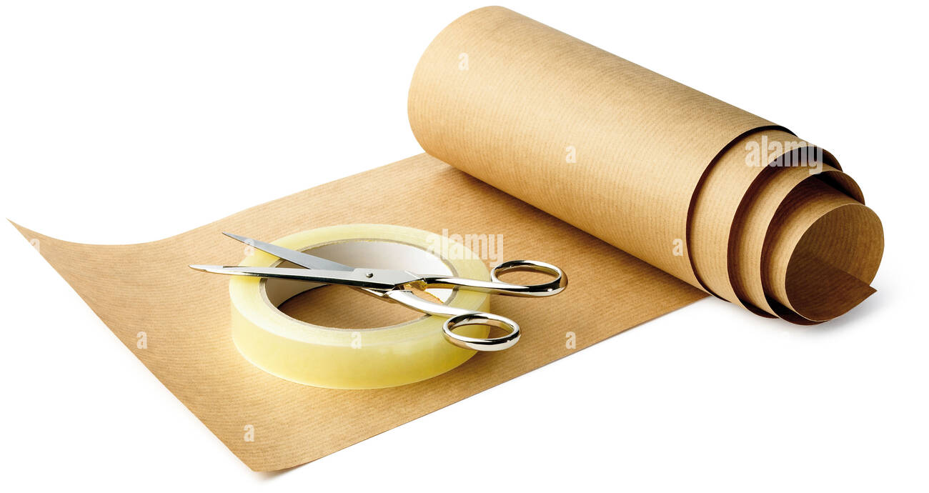
Mitmach-
Experiment
Wir lösen Jahrtausende alte Rätsel
Quadratur der Kreise

Slide 18
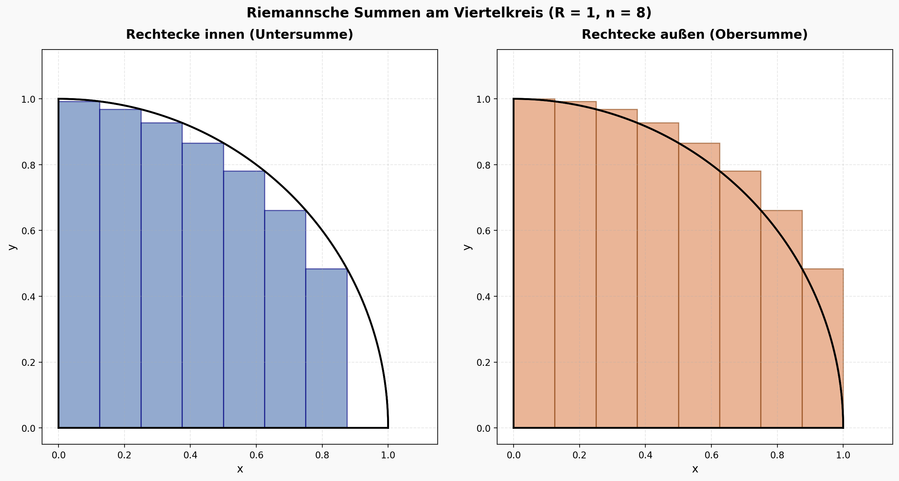
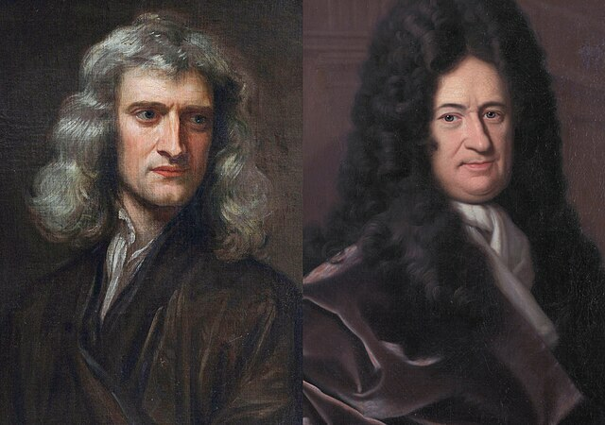
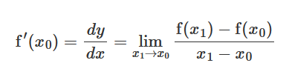
Ein ewiges Problem
Die Fläche eines Rechtecks kann man sehr einfach berechnen.
Aber der Kreis entzog sich für Jahrtausende diesen Bemühungen
Immer wieder wurde die «Quadratur des Kreises» versucht – vergeblich
Man konnte sich nur annähern
Erst Newton und Leibniz konnten durch die Infinitesimal-Rechnung das Problem mathematisch lösen
…aber wir machen das mit Schere und Papier

Slide 19


Aufwärmen 1
Papier in der Mitte falten
An drei Stellen einschneiden
Mittelteil hochklappen und…
…Oberteil umklappen
Auf den Tisch legen
Der Effekt:
Man kriegt die komplette Fläche des Papiers nicht mehr ohne Lücke abgedeckt

Slide 20


Aufwärmen 2 – Das Möbius-Band
Aus einen Streifen ein Band bilden wobei der Streifen einmal um 180° gedreht wird
Enden zusammenkleben
Randnotiz: Läuft man dieses Band ab, dann läuft man beide Seiten des Papiers ab. Somit gibt es keine Vorder- und Rückseite mehr.
Das Band in der Mitte der Länge nach auseinanderschneiden
Was kommt dabei heraus?
Schafft Ihr es das Band noch einmal der Länge nach durchzuschneiden?
Was kommt jetzt heraus?

Slide 21

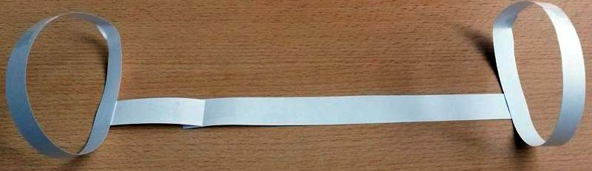

Meister-Prüfung: Quadratur der Kreise
So
oder so
Wir brauchen zuerst eine Konstruktion von Kreisringen (siehe Bild)
Jetzt schneidet man nur einen Ring der Länge nach durch
Was kriegt Ihr?
Richtig, Handschellen 😉
Jetzt schneidet den Steg zwischen den beiden Ringen der Länge nach durch
Was gibt das?
Richtig, die «Quadratur der Kreise»
Voilà, Problem der Quadratur gelöst 😁

Slide 22


Pause

Slide 23
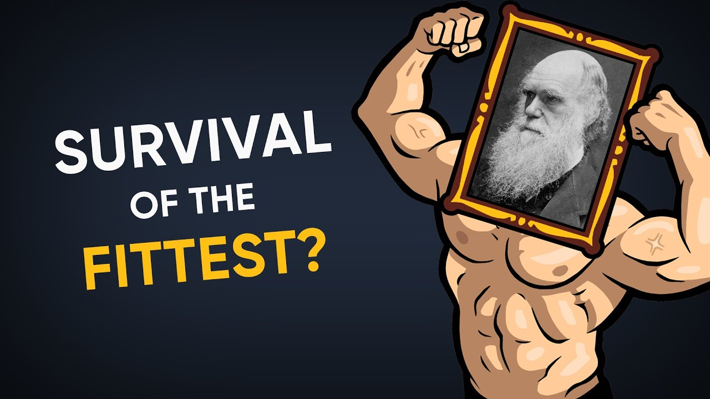
Die Geschichte
und die ganzen Missdeutungen des Zitats…
‘Der Stärkste überlebt’

Slide 24
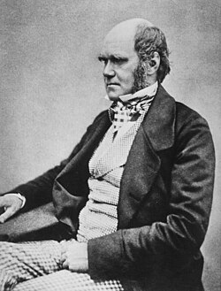
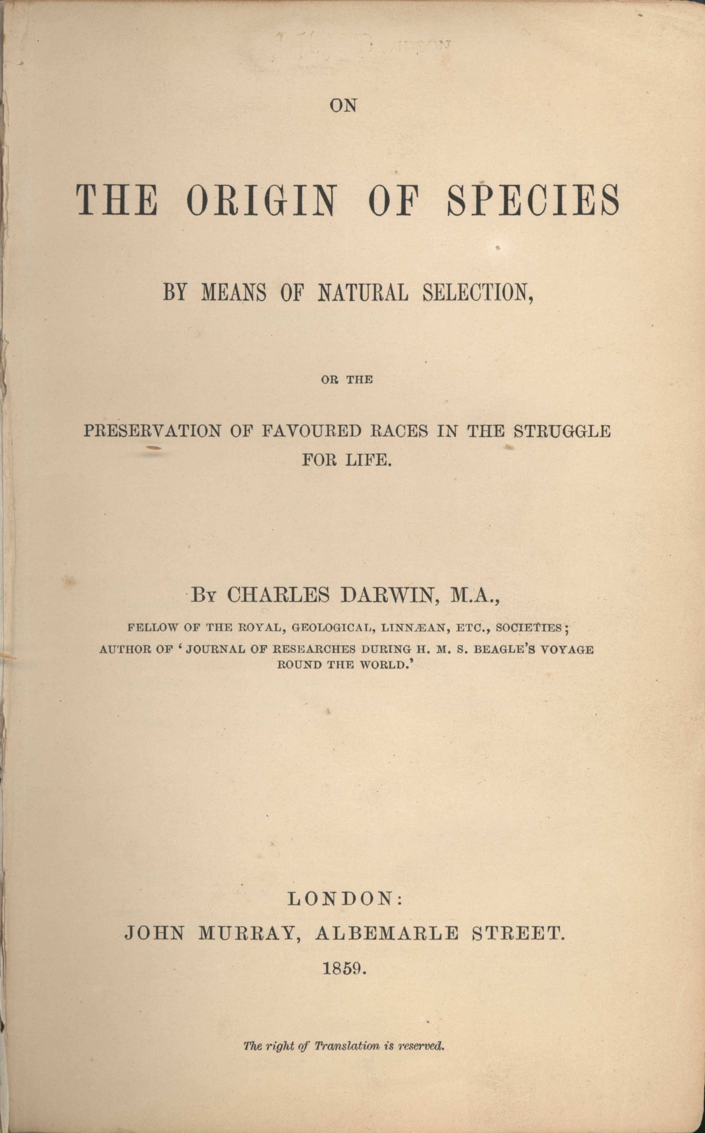
Charles Darwin
Lebensweg
Geboren am 12. Februar 1809 in Shrewsbury als 5. Kind von 6
Großväter: Naturforscher E. Darwin & Keramikfabrikant J. Wedgwood
Mutter stirbt 1817, als Darwin 8 Jahre alt ist
Früh Interesse an Natur, sammelt Muscheln, Münzen und Mineralien
Reise mit der Beagle (1831–1836)
Start: 27. Dezember 1831 in Devonport
Route: Südamerika → Galapagosinseln → Australien → Afrika
Sammelt tausende Tier- und Pflanzenproben
Führt geologische und zoologische Untersuchungen durch
Wichtigste Karriere-Schritte
1838: Entwickelt Theorie der natürlichen Selektion
1853: Erhält die Royal Medal
1859: Hauptwerk „On the Origin of Species" erscheint
1871: „The Descent of Man" erscheint

Slide 25
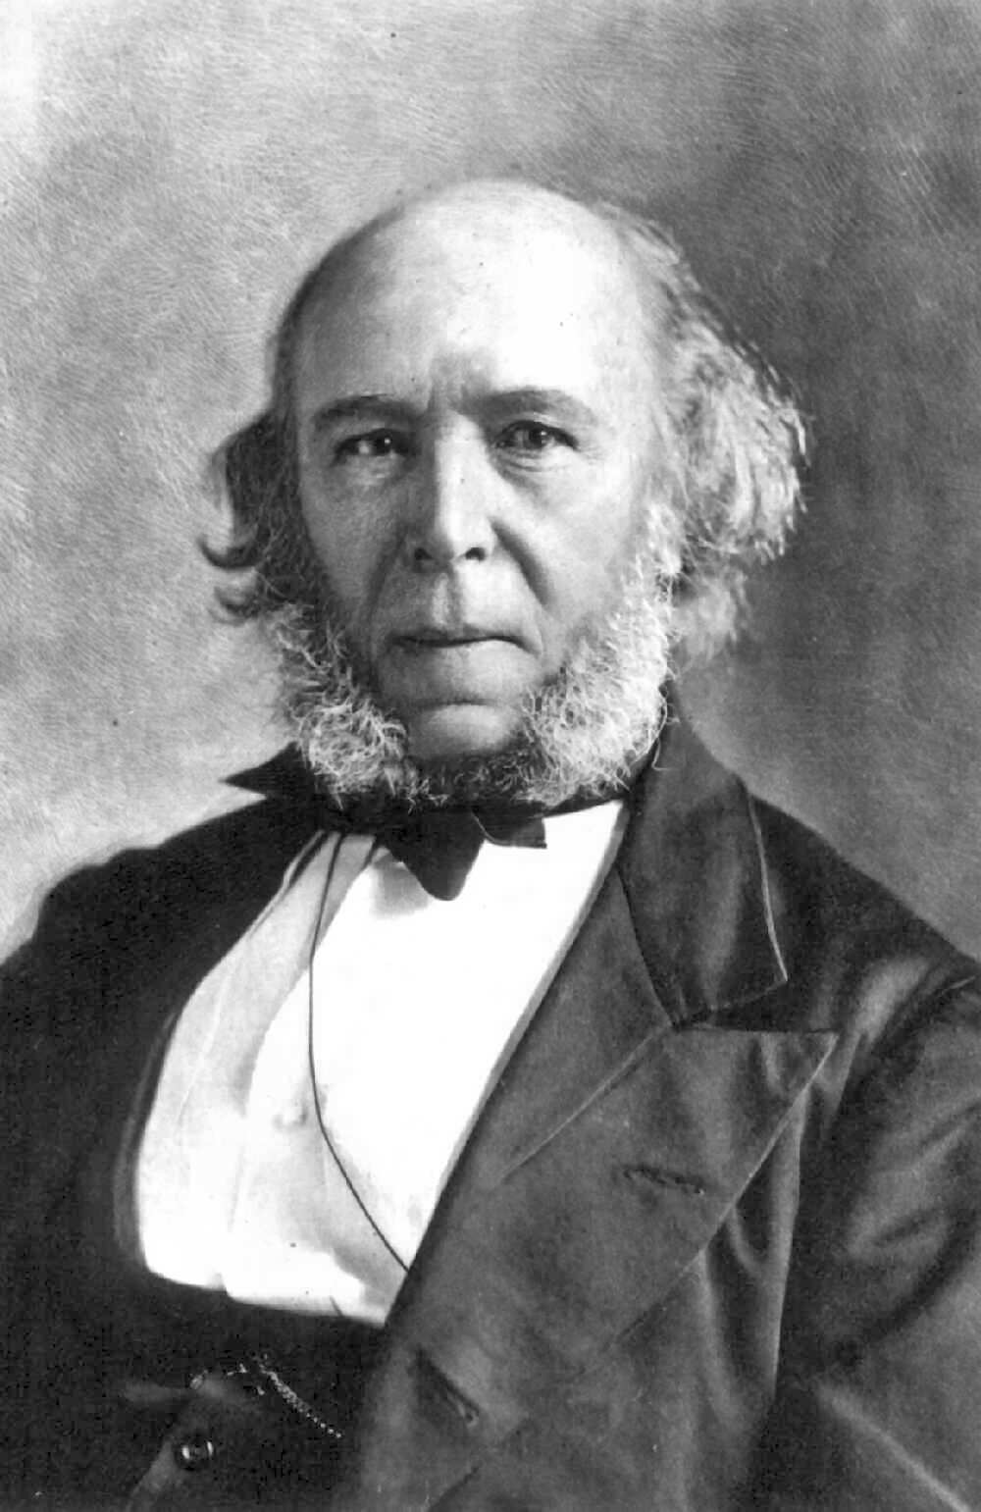
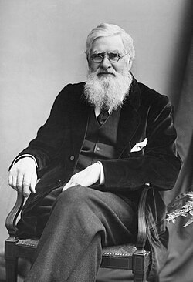

Die Geschichte von «Survival of the fittest»
Der Begriff wurde erstmals von Herbert Spencer (Philosoph) 1864 geprägt, nach der Lektüre von Darwins "On the Origin of Species".
Auf Empfehlung von Alfred Russel Wallace (Botaniker) übernahm Darwin ihn 1868 schließlich selbst als Alternative zu "natürliche Selektion«
Missverständnis «Natur» als bewusste Einheit
Schon zu Darwins Zeiten wurde kritisiert, dass beide Begriffe – "natürliche Selektion" wie auch "survival of the fittest" – den Eindruck erwecken, die Natur handle bewusst und zielgerichtet.
Darwin betonte jedoch ausdrücklich, dass Natur lediglich das Gesamtergebnis natürlicher Gesetze sei.

Slide 26

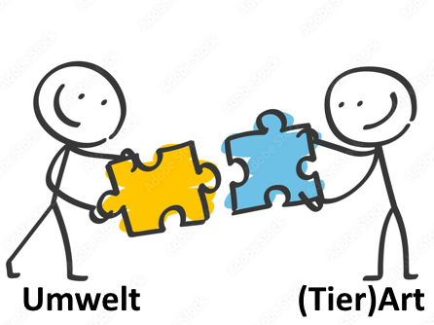
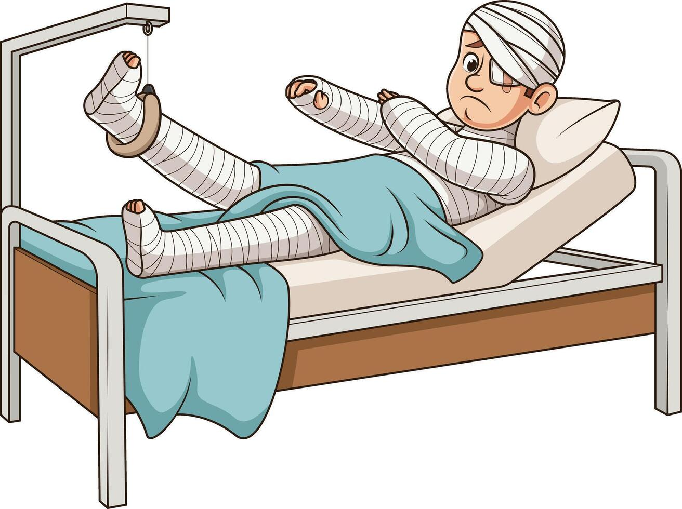
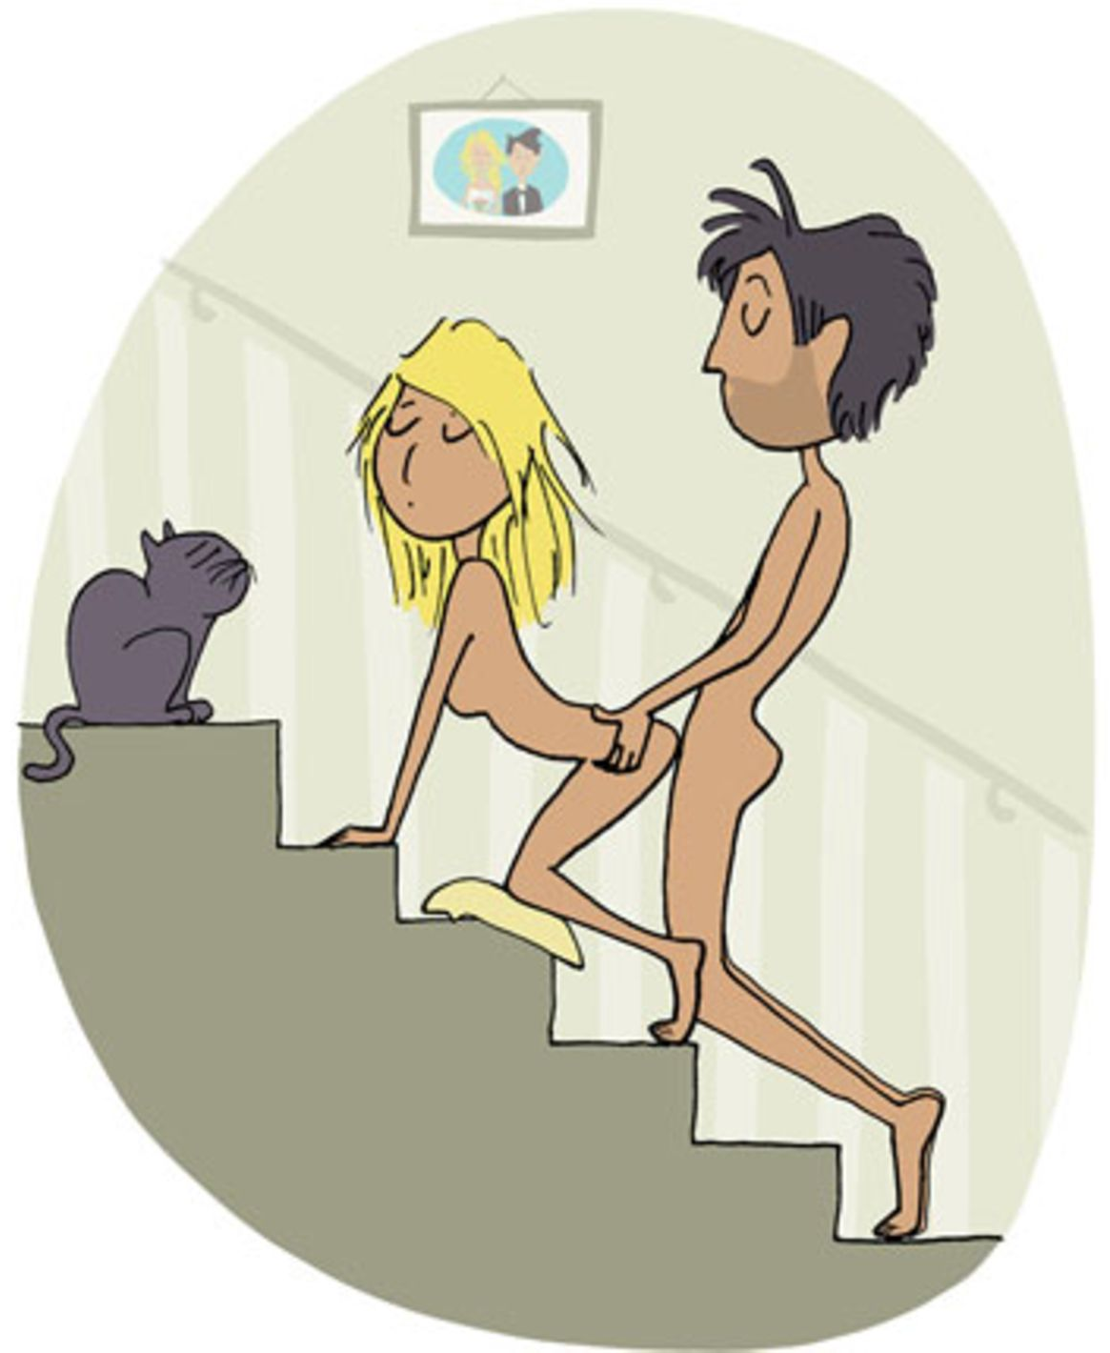

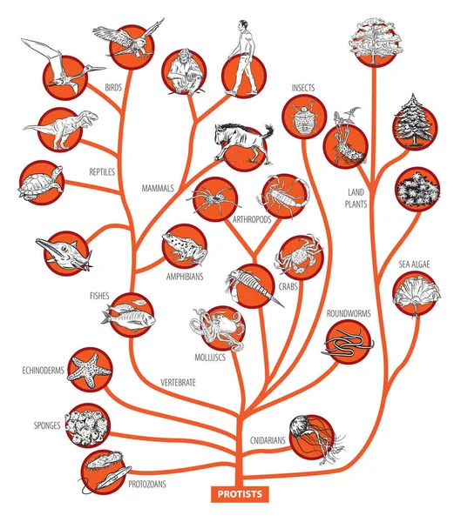
Und jetzt die ganzen Fehlinterpretationen…
Verwechslung von "fit" mit Stärke, körperlicher Fitness und Gesundheit
Darwin meinte damit "besser an die Umgebung angepasst" – also die Passform wie bei einem Puzzleteil, nicht die Athletik eines Sportlers.
«Überleben» statt «Reproduktion»
Überleben wird oft als einziger Aspekt der Selektion verstanden. Biologisch gesehen ist der reproduktive Erfolg (Fortpflanzungsrate) aber der eigentliche Kern des Fitnessbegriffs, nicht allein das bloße Überleben.
Anwendung auf Individuen statt auf Populationen
Der Satz bezieht sich auf das generationsübergreifende Überleben vererbbarer Eigenschaften, nicht auf einzelne Individuen.
Einzelne Lebewesen und deren Schicksal sind biologisch irrelevant!
Auf Individuen-Basis ist es nur ein «Überleben des Glück-Habenden»!
X➔
X➔
X➔

Slide 27
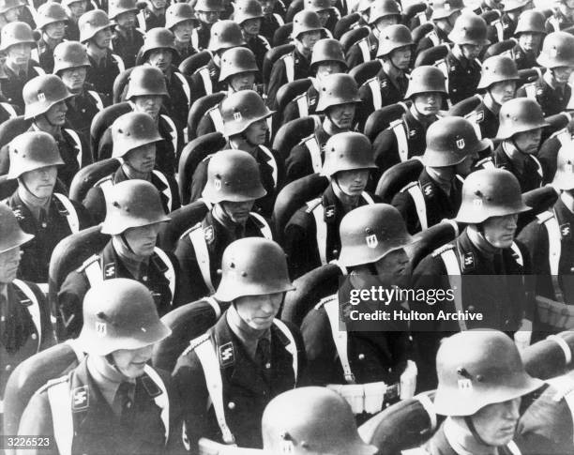



Und jetzt die ganzen Fehlinterpretationen…
Sozialdarwinismus / Moralische Interpretation
Der Satz wurde – insbesondere von Spencer selbst – auf menschliche Gesellschaften übertragen, um Wettbewerb und kapitalistische Ideologien zu rechtfertigen (Sozialdarwinismus). Dies ist eine unzulässige Übertragung eines biologischen Konzepts auf soziale Verhältnisse.
Das Gleiche gilt für die Übertragung auf Gesellschaften / Staaten – v.a. wenn auch noch die Fehldeutung «Stärke» hinzukommt. Damit wird die Spaltung in «wir» und «die anderen» gefördert.
Wettbewerb als einzige Evolutionskraft
Die Annahme, dass Konkurrenz/Wettbewerb der Haupttreiber der Evolution sei, ist falsch!
Studien (z. B. Sahney, 2010) zeigen, dass Tiergruppen v.a. durch Expansion in unbesetzte ökologische Nischen und durch externe Umweltveränderungen geprägt wurden – nicht durch direkten Wettbewerb.
X➔
X➔
X➔

Slide 28



Wo stolpern wir ständig über Fehlinterpretationen?
Krankheiten stärken Menschen «Was uns nicht umbringt macht uns härter»
Krankheit macht den Körper per se nicht besser, siehe Dezimierung der Bevölkerung durch europäische Krankheitskeime in Nord- & Südamerika.
Keime und Viren haben keinen Willen! Sie sind nur kleine Maschinen, die in unseren Zellen ideale Reproduktionsfabriken vorfinden. Entweder besiegt der Körper sie oder nicht.
Das Schicksal des Individuums ist der Evolution egal! Und der individuelle Tod, nachdem man bereits Kinder gezeugt hat, sowieso.
Dobelli
Krisen zu überleben ist oft Glück. Als Überlebender vergisst man, dass
man auch hätte scheitern können – man vergleicht nur den Endzustand
mit dem Minimum, nicht mit dem Ausgangspunkt.
➔ «Erfahrungen durch Krisen zu machen ist idiotisch.
Das hätte man vorher durch Risiko-Minimierung besser machen können.»
Man soll den Menschen die Illusion lassen, wenn das die Sicht auf ihr Leben erleichtert

Slide 29


Fazit – so müsste man es richtig lesen
Falls Ihr
«survival of the fittest» doch irgendwann übersetzen müsst, dann sagt besser:
«Das Überleben der anpassungsfähigeren Art» oder…
«Das Überleben der flexibleren Art»
oder…
«Das Überleben der Art, die anpassungsfähiger auf Veränderungen reagiert»
„Es ist nicht die stärkste Spezies, die überlebt, auch nicht die intelligenteste. Es ist diejenige, die am anpassungsfähigsten gegenüber Veränderungen ist."
Charles Darwin

Slide 30

Altersbestimmung in der Archäologie
Wie alt ist was?

Slide 31





Archäologie – so lange gibt es die noch gar nicht
Die wissenschaftliche Archäologie begann erst im 19. Jahrhundert und hatte sofort ein wichtiges Problem:
Wie alt ist dieser oder jener Fund???
Die Methoden und deren Entwicklung lassen sich in 3 Phasen einteilen:
Relative Datierung: Die Anfänge
Es gibt keine absoluten Verfahren. Funde werden durch Ihre Relation zu anderen datiert
2. Die naturwissenschaftliche Revolution (ab 1900)
Erste wissenschaftliche verfahren, die eine absolute Datierung zulassen
3. Moderne Methoden (seit 2000)
Weitere unabhängige Verfahren und die Nutzung der DNA
Wir schauen uns jetzt eine Auswahl der wichtigsten Methoden an

Slide 32



1. Relative Datierung – 19. Jahrhundert
Stratigraphie – die älteste Methode
Bestimmung der zeitlichen Schichtfolge durch Ablagerungen, Bautätigkeit etc.
Funde in derselben Schicht gelten als gleichaltrig – tiefer liegende Schichten sind älter als darüberliegende
Historische Chronologie
Abgleich der Fundstücke mit bekannten
Königslisten, Münzen oder Inschriften

Slide 33




2. Naturwissenschaften - Dendrochronologie
Andrew Ellicott Douglass entwickelte die Methode, anhand von Baumringen das Alter von Holzfunden zu bestimmen – teilweise jahrgenau.
Zeitliche Reichweite: Von heute bis ca. 12’000 Jahre
Verbindungen über die Archäologie hinaus
Klima: Ergebnisse der Wachstums-Beobachtungen bilden eine solide Basis für Klima-Daten in der jeweiligen Region
Kunst und Kunstgeschichte: Jahr-genaue Altersbestimmung von Kunstwerken oder Bildern aus Holz, Malerei auf Holz
und Musikinstrumenten.
Beispiel: ‘Stammgleichheit’ der Stradivari „Messias“
und einer Geige von Giovanni Battista Rogeri
Ähnlich: Warvenchronolgie (von schwedisch «varvig lera» = geschichteter Ton), die Abfolge von Tonschichten in Seen, Flüssen und Meeren (bis zu 76’000 je nach Ort)
Durch das Verfahren wurden z.B. etliche, bisher dem Niederländer Pieter Brügel zugeschriebene, Werke aus seinem Werksverzeichnis entfernt.
Heute
Vergangenheit

Slide 34



2. Naturwissenschaften – Radio-Karbon-Methode
Durch kosmische Strahlung wird das radioaktive C¹⁴ erzeugt und ist als Kohlendioxid in der Atmosphäre. Der Anteil von C¹⁴ zu dem nicht-radioaktiven C¹² ist konstant (1 : 10¹²).
Pflanzen nehmen das CO₂ auf, Tiere fressen Pflanzen.
Dieses Verhältnis bleibt im Lebewesen konstant, solange das Lebewesen Pflanzen frisst.
Stirbt es, kommt kein neues C¹⁴ dazu. Ab jetzt läuft die Halbwertszeit des C¹⁴ von 5’730 ±40 Jahren.
Zeitliche Reichweite: 300 bis ca. 60’000 Jahre

Slide 35


2. Naturwissenschaften – Thermolumineszenzdatierung
In natürlichen Mineralien wie Quarz oder Feldspat wird Energie, verursacht durch die Radioaktivität der Umgebung, im Kristallgitter gespeichert
Erhitzt man das Mineral gibt es nicht nur Wärmestrahlung sondern auch ein zusätzliches Leuchten ab: die vorher gespeicherte Energie.
Menschliche Keramik wird beim Brennen auf «0» gesetzt. Ab jetzt nimmt sie mit der Zeit Energie auf.
Sehr fälschungssicheres Verfahren zur Altersbestimmung aber mit einer Ungenauigkeit von ca. 10% behaftet
Zeitliche Reichweite: mehr als 50’000 Jahre, in Idealfällen sogar 500’000 Jahre
Bei Quarz kann man auch Tageslicht zur Anregung benutzen und damit die Zeit bestimmen, wie lange eine Probe kein Sonnenlicht bekommen hat (~200’000 Jahre)
Thermolumineszenz von Flussspat

Slide 36


2. Naturwissenschaften – Strontiumisotopenanalyse
Strontium hat eine Halbwertzeit von ~48 Milliarden Jahren. Das Verhältnis von radioaktivem zu nicht radioaktivem Strontium gibt die Region an.
Strontium wird von Körpern z.B. in Zähnen eingelagert und ist für die Zähne in der Jugend abgeschlossen.
Somit kann man aus dem Strontium-Verhältnis in den Zähnen ablesen, wo ein Individuum aufgewachsen ist. Und durch den Fundort kennt man den Todesort.
Damit sind Migrationsbewegungen von Individuen nachweisbar

Slide 37




3. Moderne Methoden
Kalibrierte C14-Datierung
Hunderte Proben aus Altersringen werden genommen, um Schwankungen des C¹⁴ zu korrigieren. Damit wird die Datierung deutlich genauer.
DNA Analyse
Ermittlung von Verwandschaftsbeziehungen, z.B. in der Lichtensteinhöhle, in der bisher 22 Individuen als Gross-familie über 3 Generation rekonstruiert werden konnte.
Offenbar wurde die Höhle von dieser Familie als Grabstätte benutzt. Die Bedingungen zur Erhaltung der DNA waren dort ideal (konstante Temperatur, Gips).
DNA erlaubte auch nach über 100 Generation Nachfahren eines Toten in den Dörfern der Umgebung nachzuweisen.
Weit sind sie ja nicht gekommen

Slide 38



Fazit
Archäologische Untersuchungen sind immer stärker interdisziplinär und strahlt auch in andere Bereiche aus (Kunstgeschichte).
Methoden unterstützen sich und bieten eine unabhängige Überprüfung von Datierungen. Querbezüge verbessern die Genauigkeit.
Je mehr Daten aus unterschiedlichen Quellen vorhanden sind, desto genauer können neue Fundstücke einsortiert werden.
Und je mehr Fragen beantwortet werden können, desto genauer wird unser Bild der Vergangenheit.
Aber das Abenteuer soll nicht zu kurz kommen…
Indiana Jones:
«X marks the spot!»

Slide 39


en
.

Slide 40


Bosanova 1963 auf dem Index!
Der Schlager von Manuela wurde u. a. vom Bayerischen Rundfunk zeitweise verboten – aus folgenden Gründen:
Anzüglicher Text
Die Zeile über das nächtliche Ausbleiben suggerierte eine verbrachte Nacht mit einem Mann
Verherrlichung von vorehelichem Sex
Verantwortung wurde lässig auf den Tanzstil abgewälzt
Jugendgefährdung
In den konservativen 60ern als moralisch bedenklich eingestuft
Trotz des Verbots erreichte der Song Platz 1 der Charts!

Slide 41

Kuriose Gesetze aus aller Herren Länder
Mariage posthume ist möglich:
Grundlage: Im Code civil verankert seit 1959
Genehmigung: Erfordert ein persönliches Dekret des Staatspräsidenten
Voraussetzungen: Außergewöhnlich schwerer Grund (z. B. Unfalltod kurz vor geplanter Hochzeit) + nachgewiesene Heiratsabsicht des Verstorbenen
Kein Erbrecht: Der überlebende Partner erbt nicht

Slide 42
Kuriose Gesetze aus aller Herren Länder
Kauf: Generell illegal; Ausnahme: medizinische Kaugummis (z. B. Nikotin) nur in Apotheken mit Ausweispflicht
Konsum: Erlaubt für persönlichen Gebrauch
Littering: Strengstens verboten – hohe Geldstrafen und gemeinnützige Arbeit
Einfuhr: Verboten; kleine Mengen (1–2 Packungen) werden toleriert, bei Einreise aus Malaysia besonders strenge Kontrollen.

Slide 43
Kuriose Gesetze aus aller Herren Länder
In China sind Kinder gesetzlich dazu verpflichtet, ihre Eltern regelmäßig zu besuchen und sich um deren seelisches Wohl zu kümmern.
Die wichtigsten Details zu dieser Regelung:
Das Gesetz: Im Rahmen einer Überarbeitung des Gesetzes zur „Wahrung der Rechte und Interessen älterer Menschen“ wurde der regelmäßige Elternbesuch zur gesetzlichen Pflicht

Slide 44
Kuriose Gesetze aus aller Herren Länder
In Kentucky gab es die Regelung, dass eine Frau in einem Badeanzug auf öffentlichen Strassen ("highways") nur dann unterwegs sein durfte, wenn sie von zwei Polizeibeamten eskortiert oder mit einem "Club" (Knüppel/Schlagstock) bewaffnet war.
Dieses Gesetz (früher verankert als KRS 436.140) enthielt genau die erwähnten Ausnahmeregelungen bezüglich des Körpergewichts.

Slide 45
Kuriose Gesetze aus aller Herren Länder
Auf thailändischen Banknoten und Münzen ist das Porträt des Königs abgebildet.
Die thailändische Monarchie wird gesetzlich stark geschützt. Daher fällt das Drauftreten, Zerknüllen oder Wegwerfen von Geld unter das Gesetz der Majestätsbeleidigung (Lèse-Majesté).
Dies kann mit bis zu 15 Jahren Gefängnis bestraft werden.

Slide 46

Kuriose Gesetze aus aller Herren Länder
In Alaska ist es strengstens verboten, lebende Elche aus einem fliegenden Flugzeug zu werfen.
Es ist ebenfalls gesetzlich untersagt, Elchen zur eigenen Belustigung Alkohol einzuflößen.

Slide 47


Vom Winde verweht…
Die Universität von Maryland beschäftigt sich im Rahmen des Forschungsprojekts „Human Flatus Atlas“ mit Reizdarm und Nahrungsmittelunverträglichkeiten.
Dabei wurde festgestellt, dass für eine wichtige menschliche Aktivität keinerlei verlässliche Daten vorhanden sind:
Wieviel «Gas» produziert ein Mensch und wie oft?
Ein «Unterhosensensor» für Wasserstoffgas wurde entwickelt und Tag und Nacht getragen. Zwischen 4 und 59 «Druck-Reduktionen» pro Tag wurden gemessen.
Im nachhinein zeigt das, dass die Selbstauskünfte der Probanden höchst unzuverlässig waren.
Die Uni hat jetzt also buchstäblich Wind davon bekommen wie oft wir es «tun»
Ich weiss nicht was ein Beschleuni-gungsmesser erschnüffeln kann😉

Slide 48


Sektion «Fachkräftemangel»

Slide 49

Fachkräftemangel überall

Slide 50

Fachkräftemangel überall

Slide 51

Fachkräftemangel überall

Slide 52

Fachkräftemangel überall

Slide 53

Fachkräftemangel überall

Slide 54

Fachkräftemangel überall

Slide 55
Quellen
Update / Nachtrag
https://heise.de/-11309209
https://heise.de/-11317258
Thema Vespa
https://heise.de/-11284202
https://www.barnebys.de/blog/7-dinge-die-man-uber-die-vespa-wissen-sollte
https://www.catawiki.com/de/stories/5637-vom-entchen-zur-wespe-die-geschichte-der-legendaren-vespa-in-kurze
https://de.wikipedia.org/wiki/Vespa
https://de.wikipedia.org/wiki/Rinaldo_Piaggio
https://de.wikipedia.org/wiki/Corradino_D%E2%80%99Ascanio
https://www.vespa.com/ca_EN/timeline/40/
Thema Mount Everest
https://open.spotify.com/episode/1mStI4MGmvJg29b3F6lGPU

Slide 56
Quellen
Thema Survival of the fittest
Dobelli – Die Kunst des Klugen Handels – der was-mich-nicht-umbringt-Trugschluss
https://en.wikipedia.org/wiki/Survival_of_the_fittest
https://de.wikipedia.org/wiki/Charles_Darwin
Thema Altersbestimmung in der Archäologie
https://www.spektrum.de/lexikon/biologie-kompakt/altersbestimmung/466
https://de.wikipedia.org/wiki/Arch%C3%A4ologie
Thema Mitmach-Experiment
https://www.youtube.com/watch?v=o74DWZsVBCQ
https://www.komm-mach-mint.de/schuelerinnen/experimente/alle-experimente/quadratur-der-kreise
Kurznachrichten und Kurioses
https://www.radioforen.de/threads/zensur-von-liedern-frueher.42306/
https://heise.de/-11214411
Fachkräftemangel
https://www.instagram.com/arbeiterfails/?g=5
https://www.instagram.com/arbeitfails/

Slide 57

Vorschau
Termin Samstag 25. Juli 2026
Ankunft ab 19:00
Vortrag ab 19:30
Zukünftige Termine: 15.08., 12.09., 17.10., 21.11., Weihnachtspause, 09.01.27
* Ausreichend Zeit zum Ausnüchtern 😉
Wegen Beginn meiner Rente und Reise-Ferien sind es diesmal 6 Wochen Abstand *
Gastvortrag
Wunschthema
Wunschthema

Slide 58
Vorschau März
Termin Samstag 07. März 2026
Themen* XXX
Das xxx
XXX
Wie xxx
XXX
Aus xxx
XXX
Schon xxx
XXX
xxx
Kurioses und Kurznachrichten
* Änderungen vorbehalten
Gastvortrag
Bonus-Thema
<<< Trage Deinen Wunsch ins Feedback-Formular ein>>>
Wunschthema
Wunschthema

Slide 59

Feedback und Ideen
Wer uns Feedback geben möchte oder Ideen für Vorträge hat oder gerne etwas über ein Thema hören möchte, schickt bitte eine eMail an:
michael@denzlein.ch
Ein Feedback ist nur einen eMail-Klick entfernt.
Und der Einwurf ist kostenlos! 😉

Slide 60




Wenn Du uns mehr sagen willst
Einwurf in die Box beim ‘Butler’
Auch die Namensschilder bitte in die Box zurücklegen!

